Slide 1
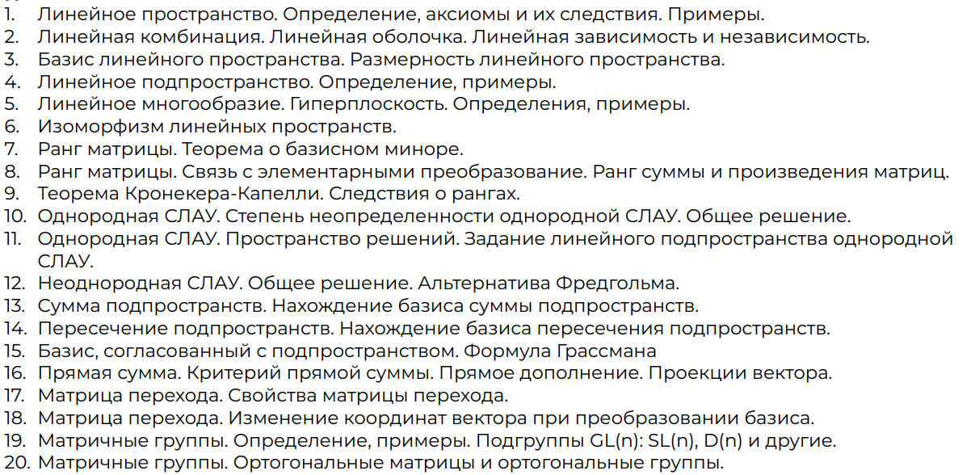
Раздел 2

Slide 2
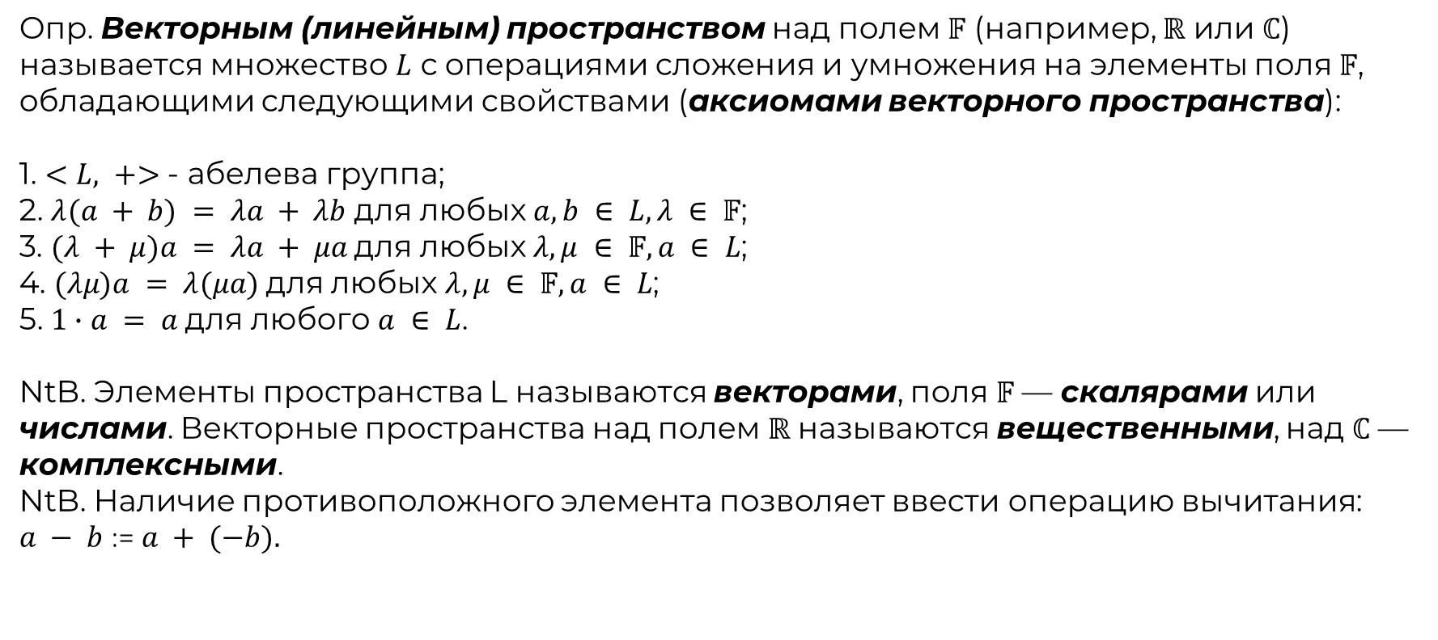
1. Линейное пространство. Определение, аксиомы и их следствия. Примеры.
Опр. Векторным (линейным) пространством над полем $𝔽$ (например, $ℝ$ или $ℂ$) называется множество $L$ c операциями сложения и умножения на элементы поля $𝔽$, обладающими следующими свойствами (аксиомами векторного пространства):
1. $<L, +>$ - абелева группа;
2. $λ(a + b) = λa + λb$ для любых $a, b ∈ L, λ ∈ 𝔽$;
3. $(λ + μ)a = λa + μa$для любых $λ, μ ∈ 𝔽, a ∈ L$;
4. $(λμ)a = λ(μa)$для любых $λ, μ ∈ 𝔽, a ∈ L$;
5. $1∙a = a$для любого $a ∈ L$.
NtB. Элементы пространства L называются векторами, поля 𝔽 — скалярами или числами. Векторные пространства над полем ℝ называются вещественными, над ℂ — комплексными.
NtB. Наличие противоположного элемента позволяет ввести операцию вычитания:
$a − b$:=$a + (−b).$

Slide 3
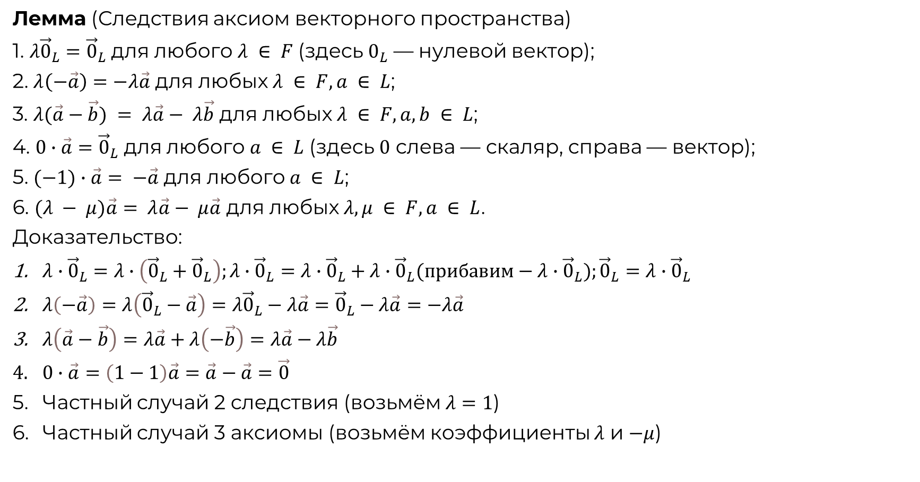
1. Линейное пространство. Определение, аксиомы и их следствия. Примеры.
Лемма (Следствия аксиом векторного пространства)
1. $λ{\vec{0}}_{L}={\vec{0}}_{L}$ для любого $λ ∈ F$(здесь $0_{L}$ — нулевой вектор);
2. $λ\left(−\vec{a}\right)=−λ\vec{a}$ для любых $λ ∈ F, a ∈ L$;
3. $λ(\vec{a}−\vec{b}) = λ\vec{a}− λ\vec{b}$ для любых $λ ∈ F, a, b ∈ L$;
4. $0∙\vec{a}={\vec{0}}_{L}$ для любого $a ∈ L$(здесь $0$ слева — скаляр, справа — вектор);
5. $(−1)∙\vec{a}= −\vec{a}$ для любого $a ∈ L$;
6. $(λ − μ)\vec{a}= λ\vec{a}− μ\vec{a}$ для любых $λ, μ ∈ F, a ∈ L$.
Доказательство:
$λ∙{\vec{0}}_{L}=λ∙\left({\vec{0}}_{L}+{\vec{0}}_{L}\right);λ∙{\vec{0}}_{L}=λ∙{\vec{0}}_{L}+λ∙{\vec{0}}_{L}(прибавим−λ∙{\vec{0}}_{L});{\vec{0}}_{L}=λ∙{\vec{0}}_{L}$
$λ\left(−\vec{a}\right)=λ\left({\vec{0}}_{L}−\vec{a}\right)=λ{\vec{0}}_{L}−λ\vec{a}={\vec{0}}_{L}−λ\vec{a}=−λ\vec{a}$
$λ\left(\vec{a}−\vec{b}\right)=λ\vec{a}+λ\left(−\vec{b}\right)=λ\vec{a}−λ\vec{b}$
$0∙\vec{a}=\left(1−1\right)\vec{a}=\vec{a}−\vec{a}=\vec{0}$
Частный случай 2 следствия (возьмём $λ=1$)
Частный случай 3 аксиомы (возьмём коэффициенты $λ$ и $−μ$)

Slide 4
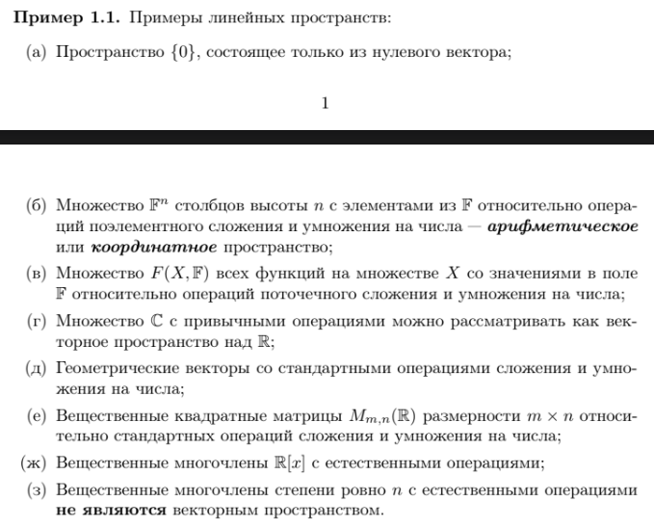
1. Линейное пространство. Определение, аксиомы и их следствия. Примеры.

Slide 5
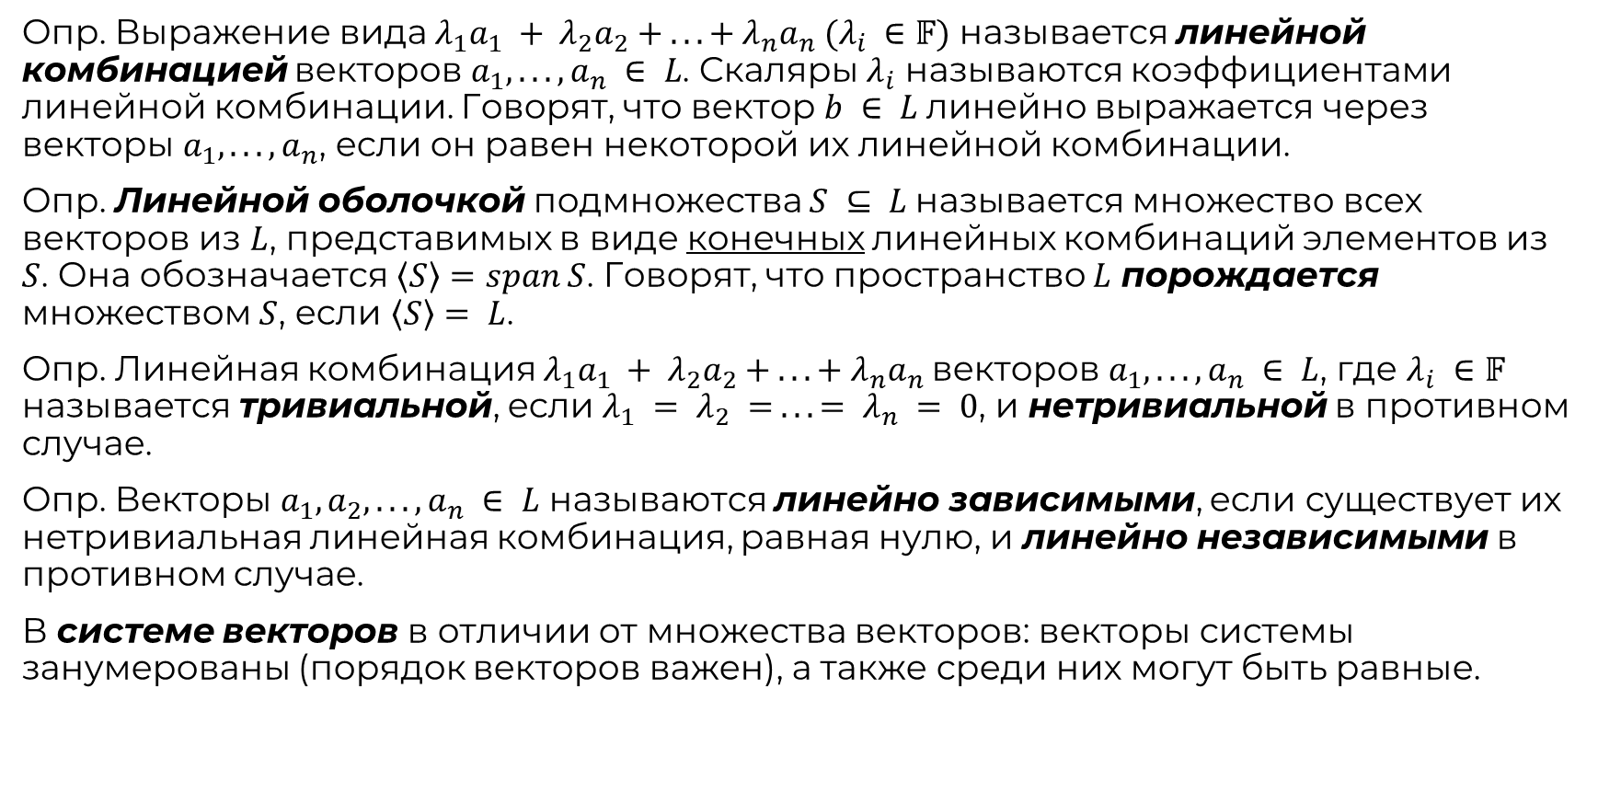
2. Линейная комбинация. Линейная оболочка. Линейная зависимость и независимость.
Опр. Выражение вида $λ_{1}a_{1} + λ_{2}a_{2} + . . . + λ_{n}a_{n} (λ_{i} ∈𝔽)$ называется линейной комбинацией векторов $a_{1}, . . . , a_{n} ∈ L$. Скаляры $λ_{i}$ называются коэффициентами линейной комбинации. Говорят, что вектор $b ∈ L$линейно выражается через векторы $a_{1}, . . . , a_{n}$, если он равен некоторой их линейной комбинации.
Опр. Линейной оболочкой подмножества $S ⊆ L$называется множество всех векторов из $L$, представимых в виде конечных линейных комбинаций элементов из $S$. Она обозначается $\left\langle S\right\rangle =span S$. Говорят, что пространство $L$ порождается множеством $S$, если $\left\langle S\right\rangle = L$.
Опр. Линейная комбинация $λ_{1}a_{1} + λ_{2}a_{2} + . . . + λ_{n}a_{n}$векторов $a_{1}, . . . , a_{n} ∈ L$, где $λ_{i} ∈𝔽$ называется тривиальной, если $λ_{1} = λ_{2} = . . . = λ_{n} = 0$, и нетривиальной в противном случае.
Опр. Векторы $a_{1}, a_{2}, . . . , a_{n} ∈ L$ называются линейно зависимыми, если существует их нетривиальная линейная комбинация, равная нулю, и линейно независимыми в противном случае.
В системе векторов в отличии от множества векторов: векторы системы занумерованы (порядок векторов важен), а также среди них могут быть равные.

Slide 6
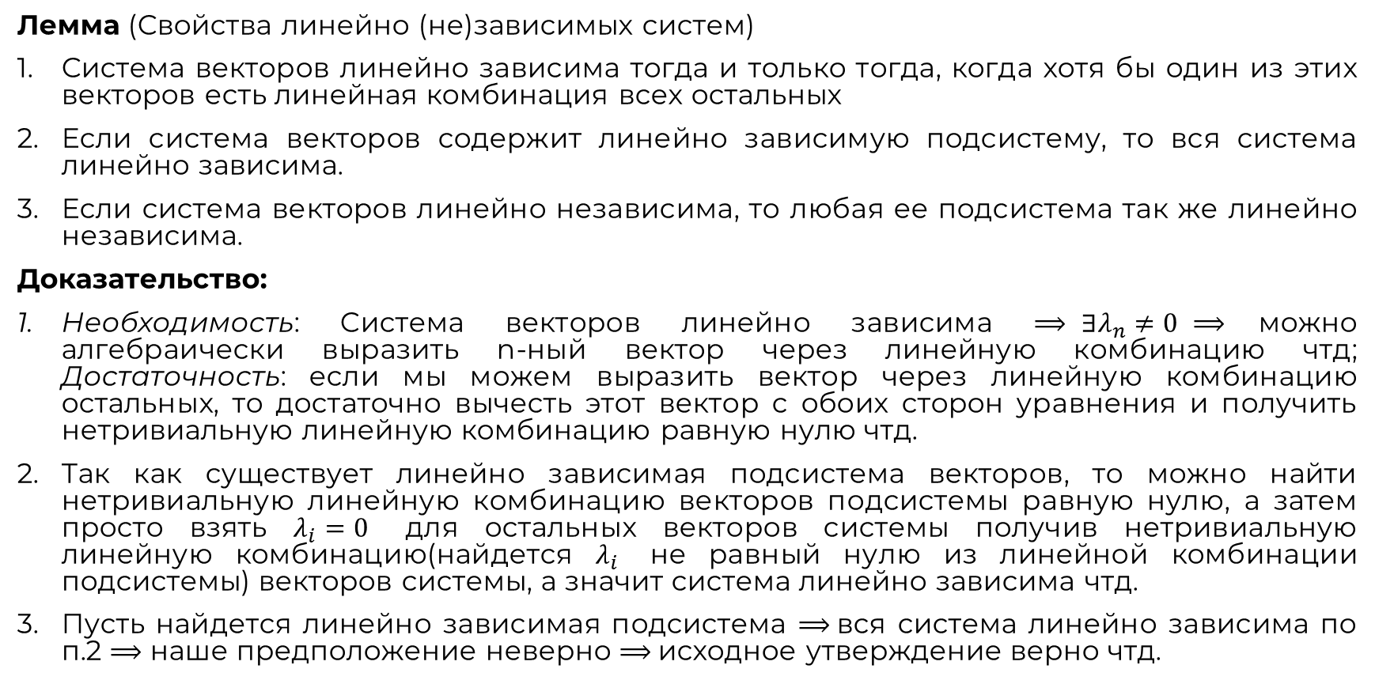
2. Линейная комбинация. Линейная оболочка. Линейная зависимость и независимость.
Лемма (Свойства линейно (не)зависимых систем)
Система векторов линейно зависима тогда и только тогда, когда хотя бы один из этих векторов есть линейная комбинация всех остальных
Если система векторов содержит линейно зависимую подсистему, то вся система линейно зависима.
Если система векторов линейно независима, то любая ее подсистема так же линейно независима.
Доказательство:
Необходимость: Система векторов линейно зависима $⟹ ∃λ_{n}≠0 ⟹$можно алгебраически выразить n-ный вектор через линейную комбинацию чтд; Достаточность: если мы можем выразить вектор через линейную комбинацию остальных, то достаточно вычесть этот вектор с обоих сторон уравнения и получить нетривиальную линейную комбинацию равную нулю чтд.
Так как существует линейно зависимая подсистема векторов, то можно найти нетривиальную линейную комбинацию векторов подсистемы равную нулю, а затем просто взять $λ_{i}=0$ для остальных векторов системы получив нетривиальную линейную комбинацию(найдется $λ_{i}$ не равный нулю из линейной комбинации подсистемы) векторов системы, а значит система линейно зависима чтд.
Пусть найдется линейно зависимая подсистема $⟹$вся система линейно зависима по п.2 $⟹$ наше предположение неверно $⟹$исходное утверждение верно чтд.

Slide 7
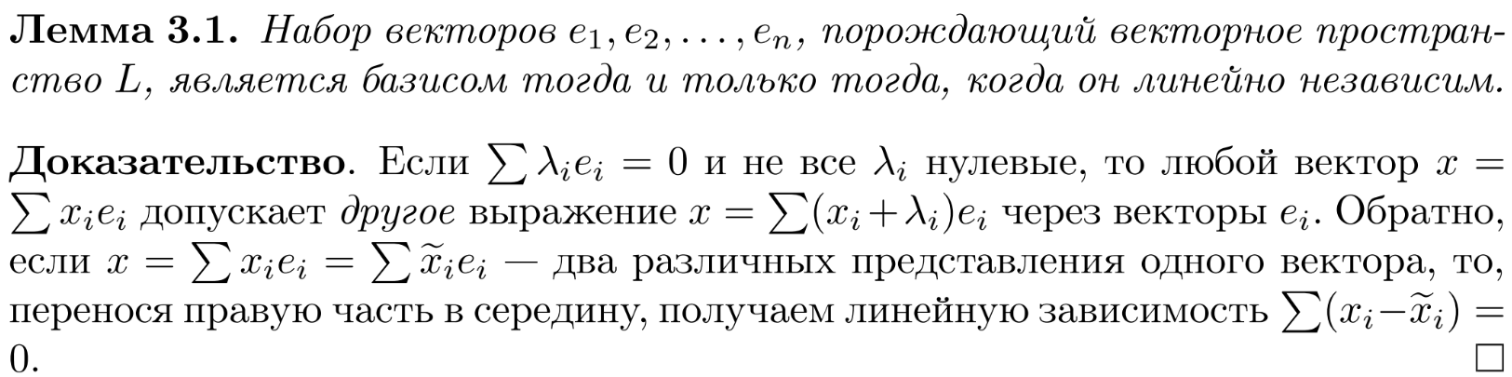
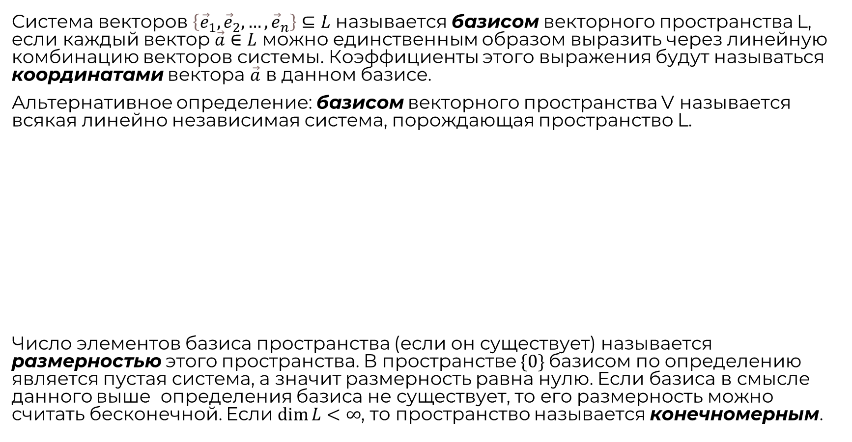
3. Базис линейного пространства. Размерность линейного пространства.
Система векторов $\left\{{\vec{e}}_{1},{\vec{e}}_{2},…,{\vec{e}}_{n}\right\}⊆L$ называется базисом векторного пространства L, если каждый вектор $\vec{a}∈L$ можно единственным образом выразить через линейную комбинацию векторов системы. Коэффициенты этого выражения будут называться координатами вектора $\vec{a}$ в данном базисе.
Альтернативное определение: базисом векторного пространства V называется всякая линейно независимая система, порождающая пространство L.
Число элементов базиса пространства (если он существует) называется размерностью этого пространства. В пространстве $\{0\}$базисом по определению является пустая система, а значит размерность равна нулю. Если базиса в смысле данного выше определения базиса не существует, то его размерность можно считать бесконечной. Если $\dim{L}<∞$, то пространство называется конечномерным.

Slide 8
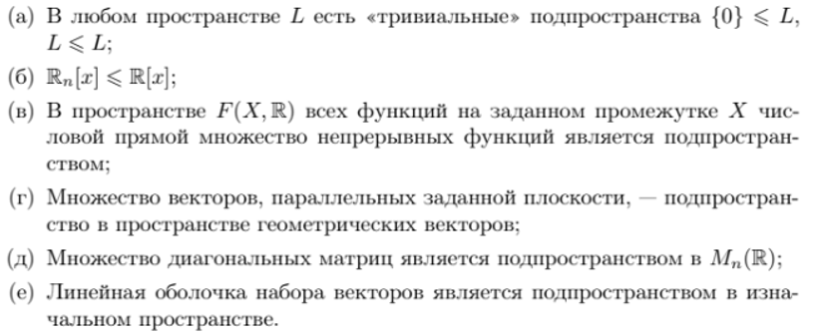
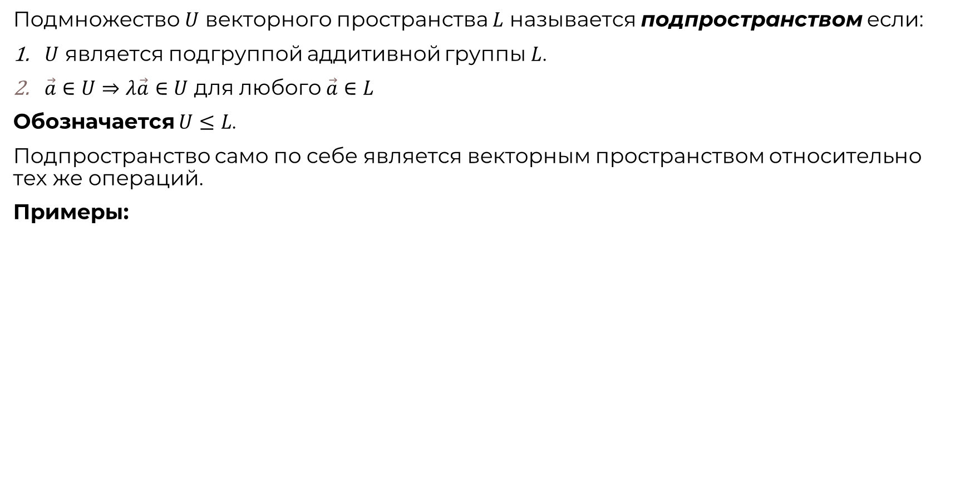
4. Линейное подпространство. Определение, примеры
Подмножество $U$ векторного пространства $L$ называется подпространством если:
$U$ является подгруппой аддитивной группы $L$.
$\vec{a}∈U⇒λ\vec{a}∈U$ для любого $\vec{a}∈L$
Обозначается $U≤L$.
Подпространство само по себе является векторным пространством относительно тех же операций.
Примеры:

Slide 9
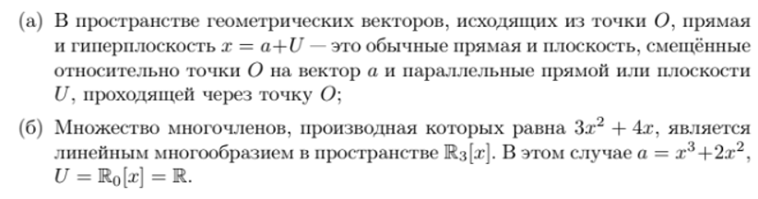
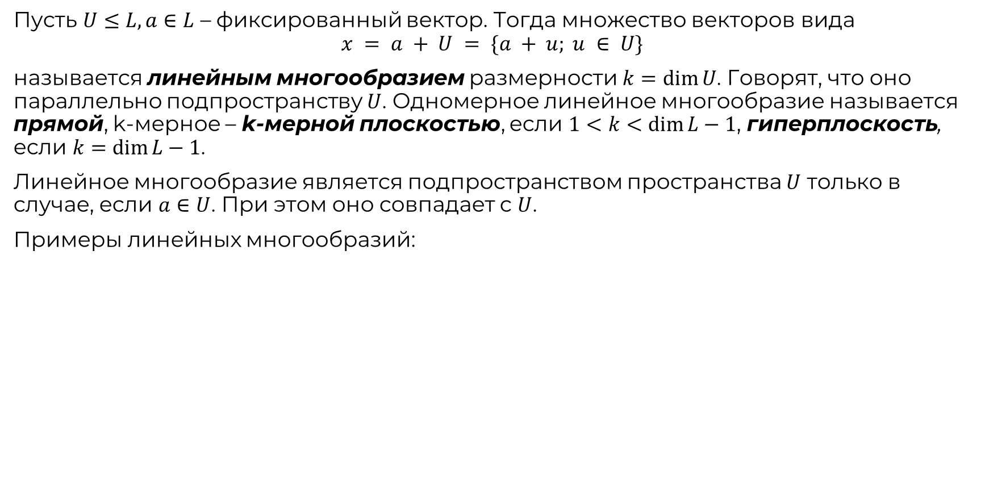
5. Линейное многообразие. Гиперплоскость. Определения, примеры.
Пусть $U≤L, a∈L$ – фиксированный вектор. Тогда множество векторов вида
$$x = a + U = \{a + u; u ∈ U\}$$
называется линейным многообразием размерности $k=\dim{U}$. Говорят, что оно параллельно подпространству $U$. Одномерное линейное многообразие называется прямой, k-мерное – k-мерной плоскостью, если $1<k<\dim{L}−1$, гиперплоскость, если $k=\dim{L}−1$.
Линейное многообразие является подпространством пространства $U$ только в случае, если $a∈U$. При этом оно совпадает с $U$.
Примеры линейных многообразий:

Slide 10
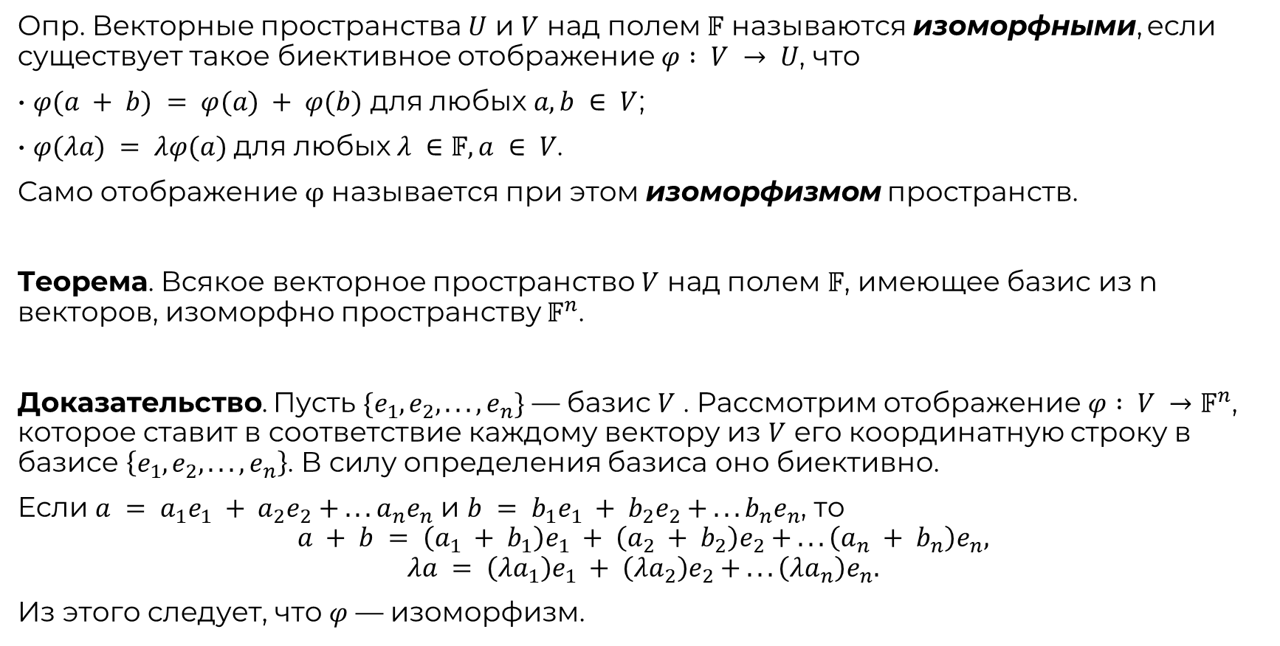
6. Изоморфизм линейных пространств.
Опр. Векторные пространства $U$ и $V$ над полем $𝔽$ называются изоморфными, если существует такое биективное отображение $φ : V → U$, что
• $φ(a + b) = φ(a) + φ(b)$ для любых $a, b ∈ V$;
• $φ(λa) = λφ(a)$для любых $λ ∈𝔽, a ∈ V$.
Само отображение φ называется при этом изоморфизмом пространств.
Теорема. Всякое векторное пространство $V$ над полем $𝔽$, имеющее базис из n векторов, изоморфно пространству $𝔽^{n}$.
Доказательство. Пусть $\{e_{1}, e_{2}, . . . , e_{n}\}$ — базис $V$ . Рассмотрим отображение $φ : V →𝔽^{n}$, которое ставит в соответствие каждому вектору из $V$ его координатную строку в базисе $\left\{e_{1}, e_{2}, . . . , e_{n}\right\}$. В силу определения базиса оно биективно.
Если $a = a_{1}e_{1} + a_{2}e_{2} + . . . a_{n}e_{n}$ и $b = b_{1}e_{1} + b_{2}e_{2} + . . . b_{n}e_{n}$, то
$$a + b = \left(a_{1} + b_{1}\right)e_{1} + \left(a_{2} + b_{2}\right)e_{2} + . . .\left(a_{n} + b_{n}\right)e_{n},$$
$$λa = \left(λa_{1}\right)e_{1} + \left(λa_{2}\right)e_{2} + . . .\left(λa_{n}\right)e_{n}.$$
Из этого следует, что $φ$ — изоморфизм.

Slide 11
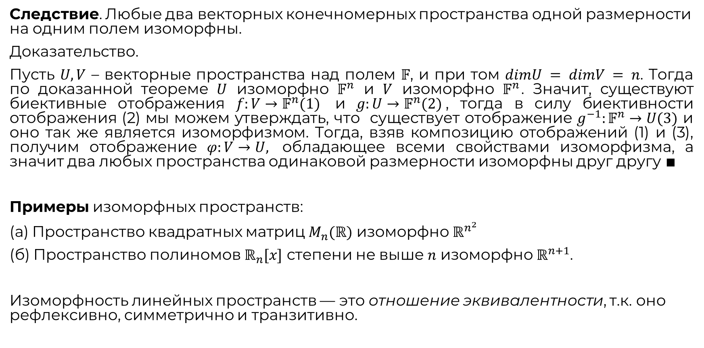
6. Изоморфизм линейных пространств.
Следствие. Любые два векторных конечномерных пространства одной размерности на одним полем изоморфны.
Доказательство.
Пусть $U, V$ – векторные пространства над полем $𝔽$, и при том $dimU = dimV = n$. Тогда по доказанной теореме $U$ изоморфно $𝔽^{n}$ и $V$ изоморфно $𝔽^{n}$. Значит, существуют биективные отображения $f:V→𝔽^{n}(1)$ и $g:U→𝔽^{n}(2)$, тогда в силу биективности отображения (2) мы можем утверждать, что существует отображение $g^{−1}:𝔽^{n}→U(3)$ и оно так же является изоморфизмом. Тогда, взяв композицию отображений (1) и (3), получим отображение $φ:V→U,$ обладающее всеми свойствами изоморфизма, а значит два любых пространства одинаковой размерности изоморфны друг другу ∎
Примеры изоморфных пространств:
(а) Пространство квадратных матриц $M_{n}(ℝ)$ изоморфно $ℝ^{n^{2}}$
(б) Пространство полиномов $ℝ_{n}[x]$ степени не выше $n$ изоморфно $ℝ^{n+1}$.
Изоморфность линейных пространств — это отношение эквивалентности, т.к. оно рефлексивно, симметрично и транзитивно.

Slide 12
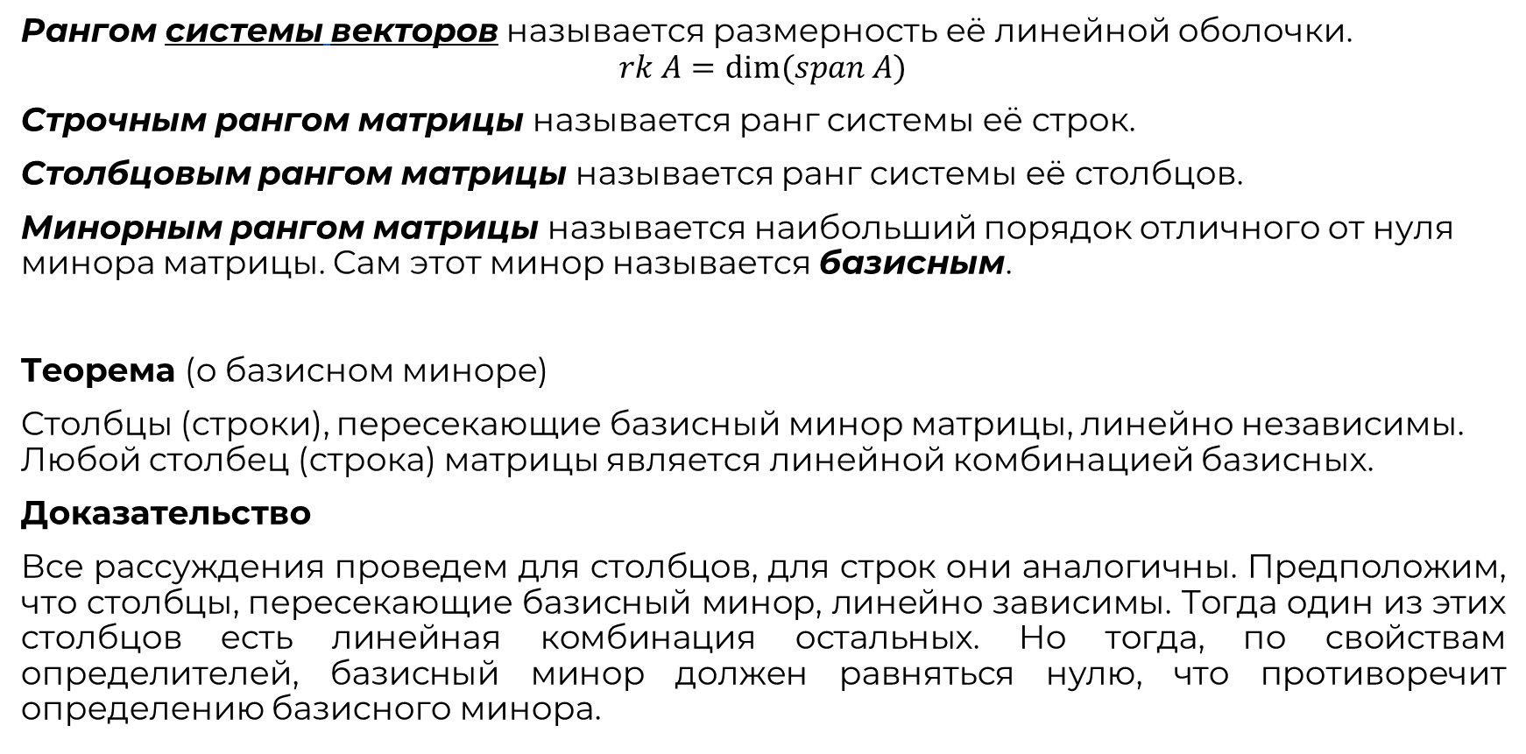
7. Ранг матрицы. Теорема о базисном миноре
Рангом системы векторов называется размерность её линейной оболочки.
$$rk A=dim⁡(span A)$$
Строчным рангом матрицы называется ранг системы её строк.
Столбцовым рангом матрицы называется ранг системы её столбцов.
Минорным рангом матрицы называется наибольший порядок отличного от нуля минора матрицы. Сам этот минор называется базисным.
Теорема (о базисном миноре)
Столбцы (строки), пересекающие базисный минор матрицы, линейно независимы. Любой столбец (строка) матрицы является линейной комбинацией базисных.
Доказательство
Все рассуждения проведем для столбцов, для строк они аналогичны. Предположим, что столбцы, пересекающие базисный минор, линейно зависимы. Тогда один из этих столбцов есть линейная комбинация остальных. Но тогда, по свойствам определителей, базисный минор должен равняться нулю, что противоречит определению базисного минора.

Slide 13
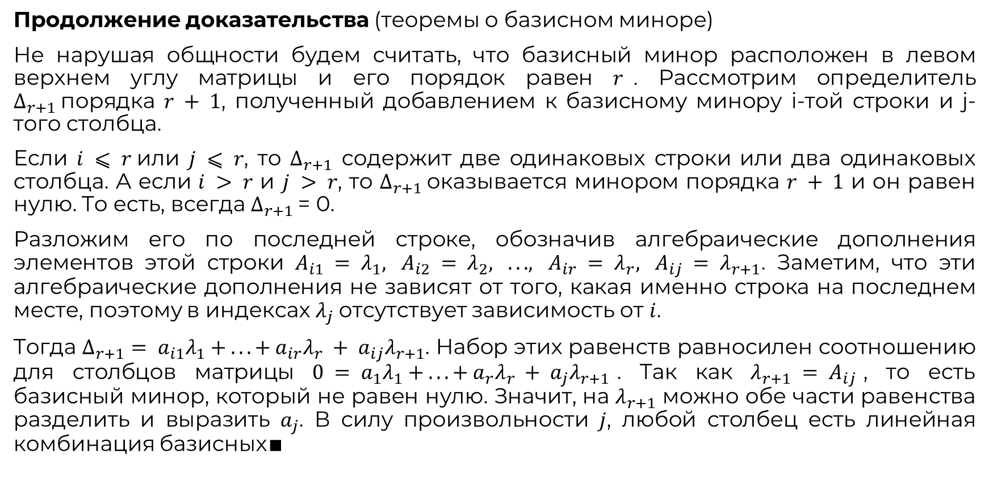
7. Ранг матрицы. Теорема о базисном миноре
Продолжение доказательства (теоремы о базисном миноре)
Не нарушая общности будем считать, что базисный минор расположен в левом верхнем углу матрицы и его порядок равен $r$. Рассмотрим определитель $∆_{r+1}$порядка $r + 1$, полученный добавлением к базисному минору i-той строки и j-того столбца.
Если $i ⩽ r$или $j ⩽ r$, то $∆_{r+1}$ содержит две одинаковых строки или два одинаковых столбца. А если $i > r$ и $j > r$, то $∆_{r+1}$оказывается минором порядка $r + 1$ и он равен нулю. То есть, всегда $∆_{r+1}$= 0.
Разложим его по последней строке, обозначив алгебраические дополнения элементов этой строки $A_{i1} = λ_{1}, A_{i2} = λ_{2}, . . ., A_{ir} = λ_{r}, A_{ij} = λ_{r+1}$. Заметим, что эти алгебраические дополнения не зависят от того, какая именно строка на последнем месте, поэтому в индексах $λ_{j}$ отсутствует зависимость от $i$.
Тогда $∆_{r+1}$ $= a_{i1}λ_{1} + . . . + a_{ir}λ_{r} + a_{ij}λ_{r+1}$. Набор этих равенств равносилен соотношению для столбцов матрицы $0 = a_{1}λ_{1} + . . . + a_{r}λ_{r} + a_{j}λ_{r+1}$. Так как $λ_{r+1} = A_{ij}$, то есть базисный минор, который не равен нулю. Значит, на $λ_{r+1}$ можно обе части равенства разделить и выразить $a_{j}$. В силу произвольности $j$, любой столбец есть линейная комбинация базисных∎

Slide 14
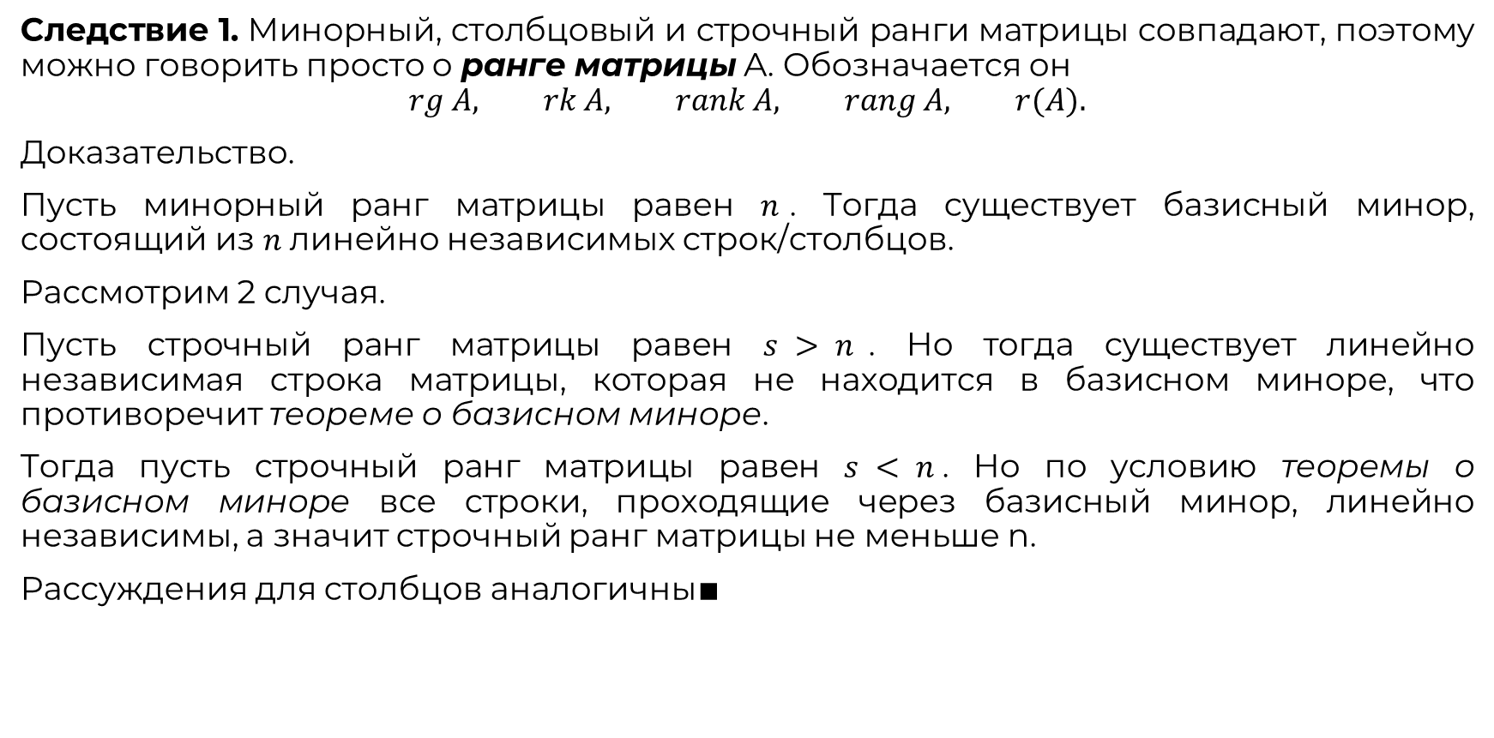
7. Ранг матрицы. Теорема о базисном миноре
Следствие 1. Минорный, столбцовый и строчный ранги матрицы совпадают, поэтому можно говорить просто о ранге матрицы А. Обозначается он
$$rg A, rk A, rank A, rang A, r(A).$$
Доказательство.
Пусть минорный ранг матрицы равен $n$. Тогда существует базисный минор, состоящий из $n$ линейно независимых строк/столбцов.
Рассмотрим 2 случая.
Пусть строчный ранг матрицы равен $s > n$. Но тогда существует линейно независимая строка матрицы, которая не находится в базисном миноре, что противоречит теореме о базисном миноре.
Тогда пусть строчный ранг матрицы равен $s < n$. Но по условию теоремы о базисном миноре все строки, проходящие через базисный минор, линейно независимы, а значит строчный ранг матрицы не меньше n.
Рассуждения для столбцов аналогичны∎

Slide 15
7. Ранг матрицы. Теорема о базисном миноре
Следствие 2. Если матрица квадратная и вырожденная, то её столбцы (строки) линейно зависимы.
Доказательство.
Если матрица вырождена, то ее определитель равен нулю, а значит и определитель любого минора этой матрицы равен нулю, отсюда по предыдущему следствию ранг матрицы равен нулю, а значит линейно независимых строк в матрице нет. Следовательно все строки матрицы линейно зависимы∎

Slide 16
7. Ранг матрицы. Теорема о базисном миноре
Теорема (О ранге матрицы)
Ранг матрицы равен максимальному числу ее линейно независимых строк (столбцов).
Доказательство.
Следует из определения и теоремы о базисном миноре (по следствию 1)∎
Следствие
Ранг матрицы не изменяется при умножении ее на любую невырожденную матрицу.
Доказательство.
Так как мы умножаем матрицу на невырожденную, то базисный минор не изменит свой размер(т.к. определитель подматрицы не станет нулем, и не увеличит свой порядок, из-за того что любую линейно зависимую строку/столбец можно привести к виду из только нулей, а нулевая строка/столбец даст при умножении даст нулевую строку/столбец), а значит ранг матрицы не изменится∎

Slide 17
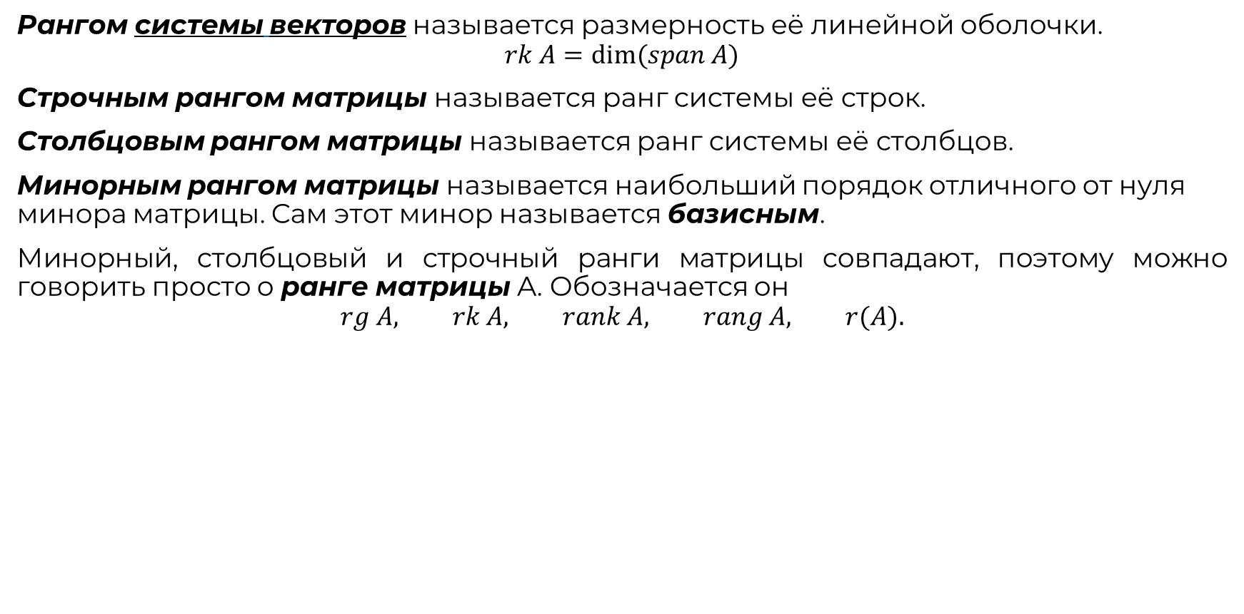
8. Ранг матрицы. Связь с элементарными преобразование. Ранг суммы и произведения матриц.
Рангом системы векторов называется размерность её линейной оболочки.
$$rk A=dim⁡(span A)$$
Строчным рангом матрицы называется ранг системы её строк.
Столбцовым рангом матрицы называется ранг системы её столбцов.
Минорным рангом матрицы называется наибольший порядок отличного от нуля минора матрицы. Сам этот минор называется базисным.
Минорный, столбцовый и строчный ранги матрицы совпадают, поэтому можно говорить просто о ранге матрицы А. Обозначается он
$$rg A, rk A, rank A, rang A, r(A).$$

Slide 18
8. Ранг матрицы. Связь с элементарными преобразование. Ранг суммы и произведения матриц.
Лемма
Имеют место быть следующие свойства
При элементарных преобразованиях строк (столбцов) матрицы ее ранг не меняется.
Каждая матрица элементарными преобразованиями строк приводится к ступенчатому виду.
Ранг ступенчатой матрицы равен числу ее ненулевых строк.
Доказательство
Если умножить строку на ненулевую константу, порядок базисного минора не изменится. Если переставить 2 строки между собой, порядок базисного минора не изменится. Если прибавить к строке другую, умноженную на ненулевую константу, то строка не превратится в нулевую, так как она линейно независима и не может получится как линейная комбинация других строк, а значит базисный минор не изменится. Аналогично для столбцов.
Приведем матрицу 2 на 2 к ступенчатому виду, 3 на 2, 2 на 3, 3 на 3, скажем что доказывается итеративно.
Элементарными преобразованиями все линейно зависимые строки превращаются в нулевые, таким образом, ненулевыми остаются лишь линейно независимые, а значит строчный ранг матрицы равен числу ненулевых строк.

Slide 19
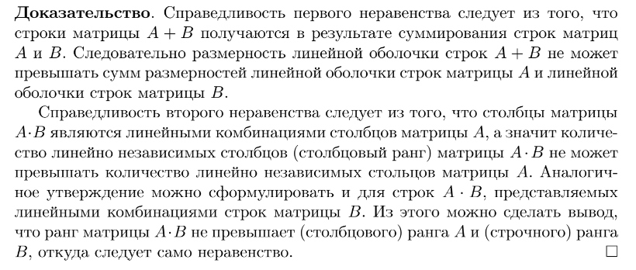
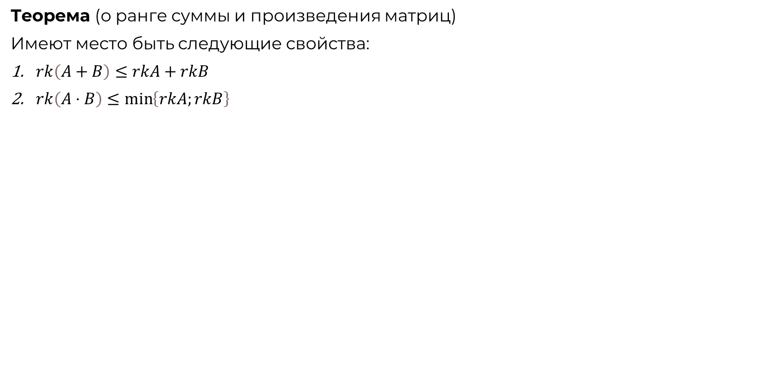
8. Ранг матрицы. Связь с элементарными преобразование. Ранг суммы и произведения матриц.
Теорема (о ранге суммы и произведения матриц)
Имеют место быть следующие свойства:
$rk\left(A+B\right)≤rkA+rkB$
$rk\left(A⋅B\right)≤\min\left\{rkA;rkB\right\}$

Slide 20
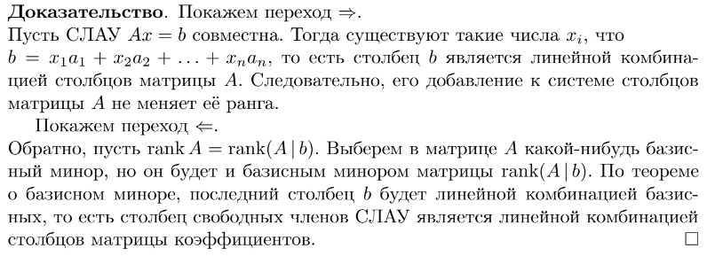
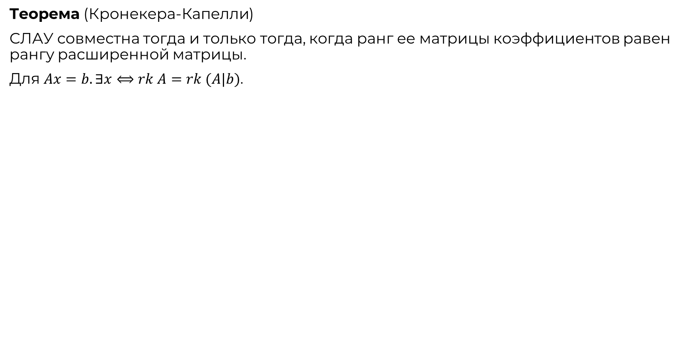
9. Теорема Кронекера-Капелли. Следствия о рангах.
Теорема (Кронекера-Капелли)
СЛАУ совместна тогда и только тогда, когда ранг ее матрицы коэффициентов равен рангу расширенной матрицы.
Для $Ax=b. ∃x⟺rk A=rk (A|b)$.

Slide 21
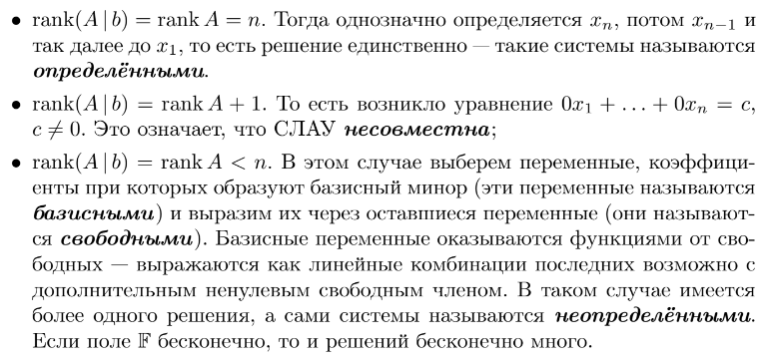
9. Теорема Кронекера-Капелли. Следствия о рангах.
Следствия о рангах.

Slide 22
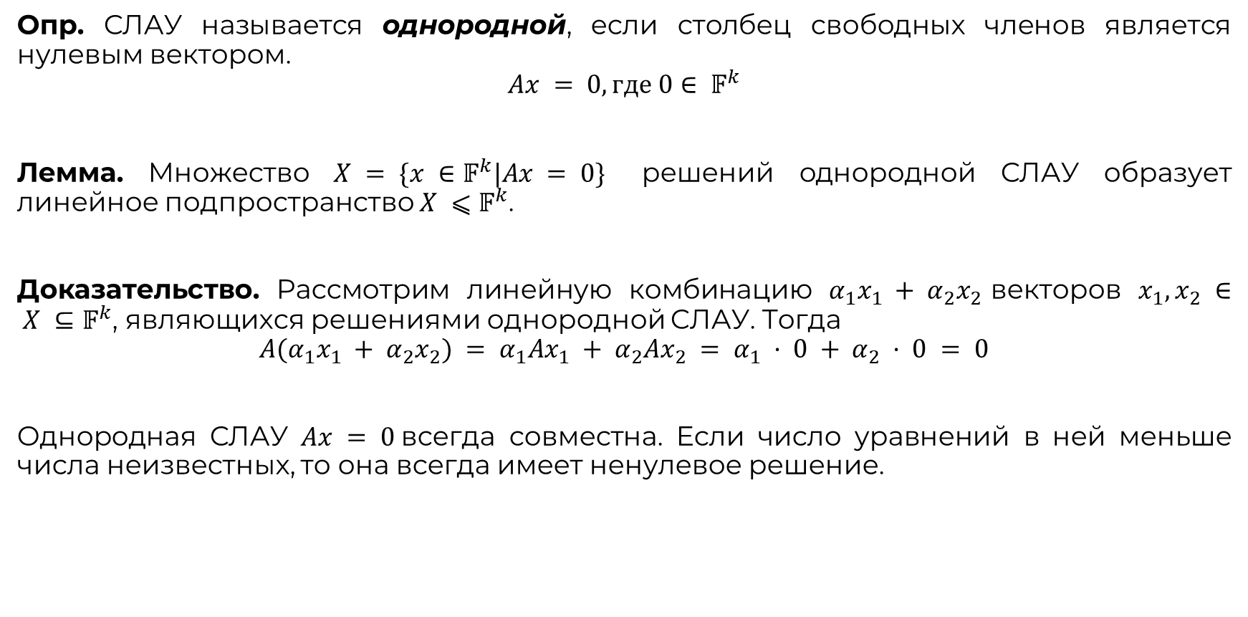
10. Однородная СЛАУ. Степень неопределенности однородной СЛАУ. Общее решение.
Опр. СЛАУ называется однородной, если столбец свободных членов является нулевым вектором.
$$Ax = 0, где 0∈ 𝔽^{k}$$
Лемма. Множество $X = \{x ∈𝔽^{k}|Ax = 0\}$ решений однородной СЛАУ образует линейное подпространство $X ⩽𝔽^{k}$.
Доказательство. Рассмотрим линейную комбинацию $α_{1}x_{1} + α_{2}x_{2}$векторов $x_{1}, x_{2} ∈ X ⊆𝔽^{k}$, являющихся решениями однородной СЛАУ. Тогда
$$A(α_{1}x_{1} + α_{2}x_{2}) = α_{1}Ax_{1} + α_{2}Ax_{2} = α_{1} · 0 + α_{2} · 0 = 0$$
Однородная СЛАУ $Ax = 0$всегда совместна. Если число уравнений в ней меньше числа неизвестных, то она всегда имеет ненулевое решение.

Slide 23
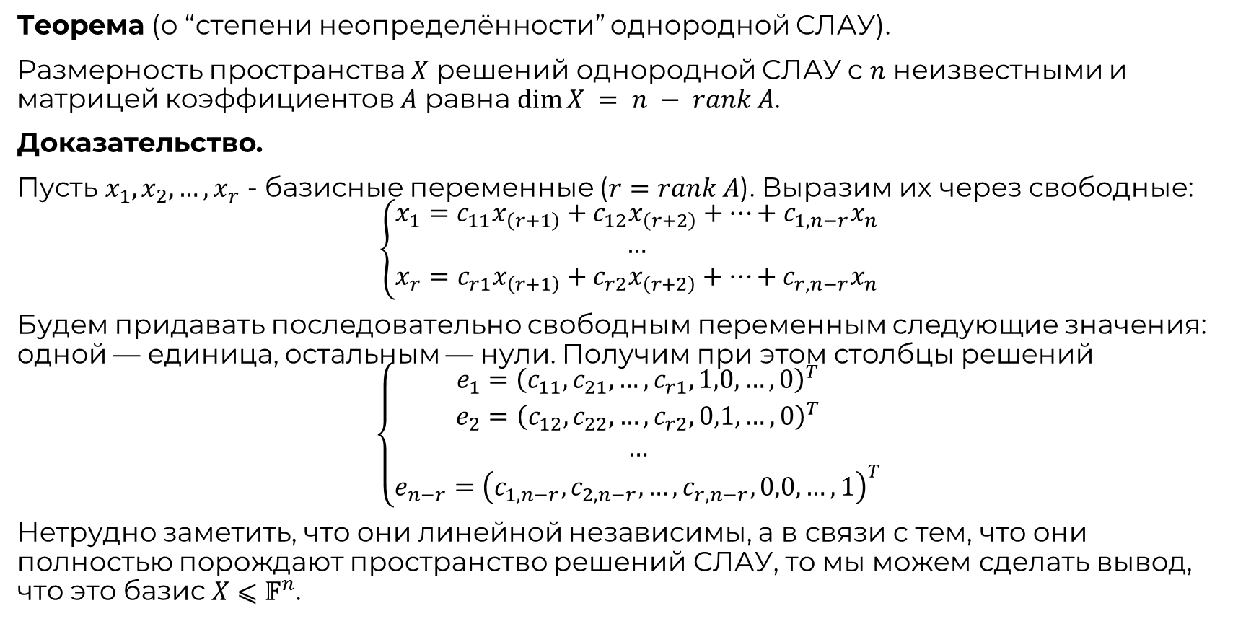
10. Однородная СЛАУ. Степень неопределенности однородной СЛАУ. Общее решение.
Теорема (о “степени неопределённости” однородной СЛАУ).
Размерность пространства $X$ решений однородной СЛАУ с $n$ неизвестными и матрицей коэффициентов $A$ равна $dim⁡X = n − rank A$.
Доказательство.
Пусть $x_{1}, x_{2}, …, x_{r}$ - базисные переменные ($r=rank A$). Выразим их через свободные:
$$\left\{\begin{aligned}x_{1}=c_{11}x_{\left(r+1\right)}+c_{12}x_{\left(r+2\right)}+…+c_{1,n−r}x_{n} \\ … \\ x_{r}=c_{r1}x_{\left(r+1\right)}+c_{r2}x_{\left(r+2\right)}+…+c_{r,n−r}x_{n}\end{aligned}\right.$$
Будем придавать последовательно свободным переменным следующие значения: одной — единица, остальным — нули. Получим при этом столбцы решений
$$\left\{\begin{aligned}e_{1}={\left(c_{11}, c_{21},…,c_{r1},1,0,…,0\right)}^{T} \\ e_{2}={\left(c_{12}, c_{22},…,c_{r2},0,1,…,0\right)}^{T} \\ … \\ e_{n−r}={\left(c_{1,n−r}, c_{2,n−r},…,c_{r,n−r},0,0,…,1\right)}^{T}\end{aligned}\right.$$
Нетрудно заметить, что они линейной независимы, а в связи с тем, что они полностью порождают пространство решений СЛАУ, то мы можем сделать вывод, что это базис $X$ $⩽$ $𝔽^{n}$.

Slide 24
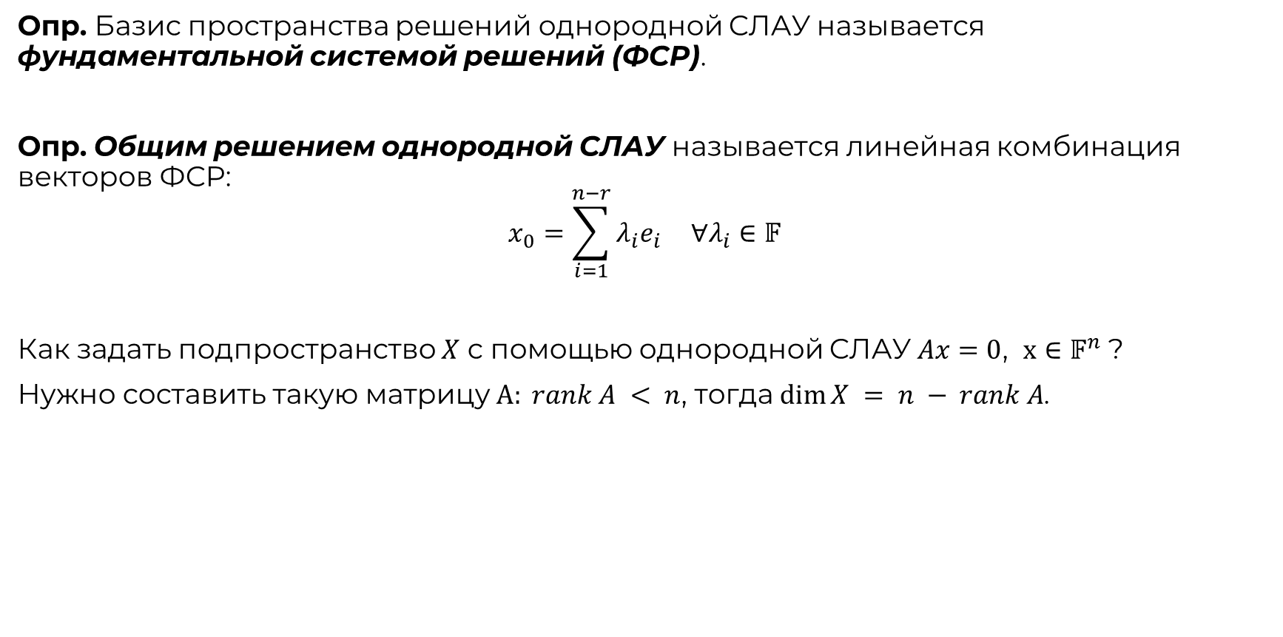
10. Однородная СЛАУ. Степень неопределенности однородной СЛАУ. Общее решение.
Опр. Базис пространства решений однородной СЛАУ называется фундаментальной системой решений (ФСР).
Опр. Общим решением однородной СЛАУ называется линейная комбинация векторов ФСР:
$$x_{0}=\sum_{i=1}^{n−r}{λ_{i}e_{i}} ∀λ_{i}∈𝔽$$
Как задать подпространство $X$ с помощью однородной СЛАУ $Ax=0$, $x∈𝔽^{n}$ ?
Нужно составить такую матрицу $А: rank A < n$, тогда $dim⁡X = n − rank A$.

Slide 25
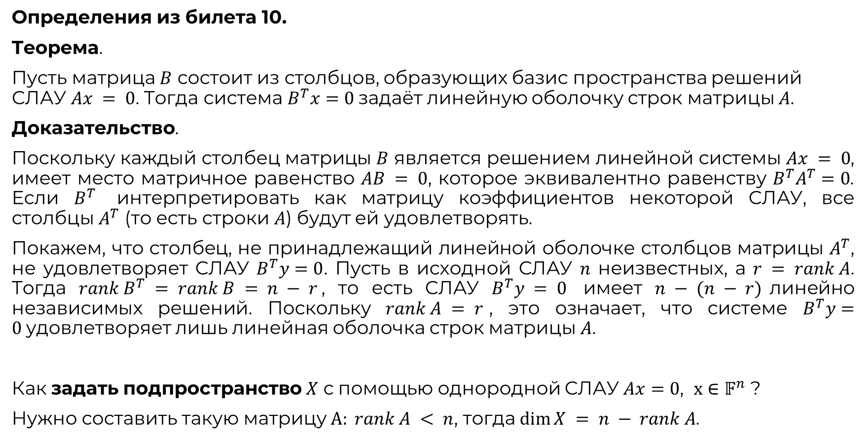
11. Однородная СЛАУ. Пространство решений. Задание линейного подпространства однородной СЛАУ.
Определения из билета 10.
Теорема.
Пусть матрица $B$ состоит из столбцов, образующих базис пространства решений СЛАУ $Ax = 0$. Тогда система $B^{T}x=0$задаёт линейную оболочку строк матрицы $A$.
Доказательство.
Поскольку каждый столбец матрицы $B$ является решением линейной системы $Ax = 0$, имеет место матричное равенство $AB = 0$, которое эквивалентно равенству $B^{T}A^{T}=0$. Если $B^{T}$ интерпретировать как матрицу коэффициентов некоторой СЛАУ, все столбцы $A^{T}$ (то есть строки $A$) будут ей удовлетворять.
Покажем, что столбец, не принадлежащий линейной оболочке столбцов матрицы $A^{T}$, не удовлетворяет СЛАУ $B^{T}y=0$. Пусть в исходной СЛАУ $n$ неизвестных, а $r = rank A$. Тогда $rank B^{T} = rank B = n − r$, то есть СЛАУ $B^{T}y = 0$ имеет $n − (n − r)$линейно независимых решений. Поскольку $rank A = r$, это означает, что системе $B^{T}y=0$удовлетворяет лишь линейная оболочка строк матрицы $A$.
Как задать подпространство $X$ с помощью однородной СЛАУ $Ax=0$, $x∈𝔽^{n}$ ?
Нужно составить такую матрицу $А: rank A < n$, тогда $dim⁡X = n − rank A$.

Slide 26
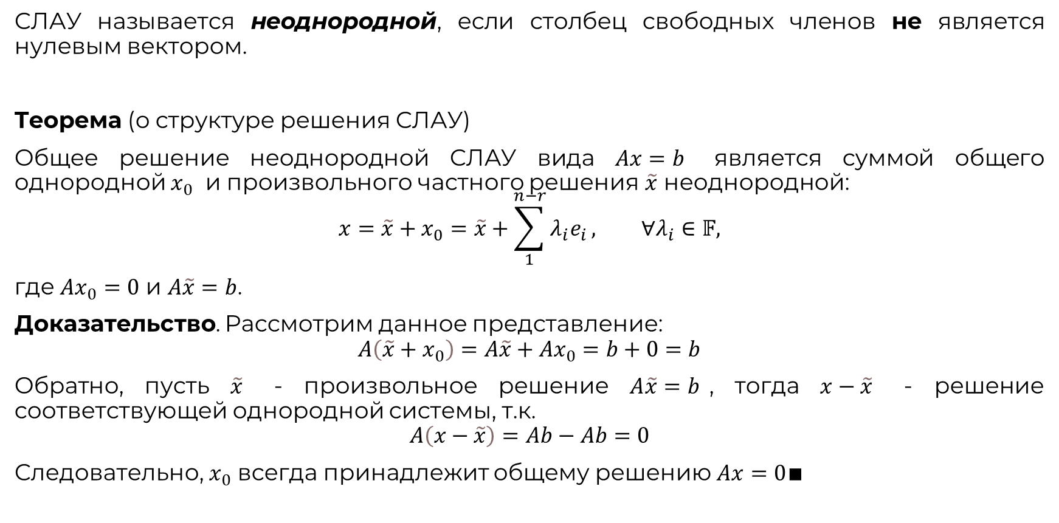
12. Неоднородная СЛАУ. Общее решение. Альтернатива Фредгольма.
СЛАУ называется неоднородной, если столбец свободных членов не является нулевым вектором.
Теорема (о структуре решения СЛАУ)
Общее решение неоднородной СЛАУ вида $Ax=b$ является суммой общего однородной $x_{0}$ и произвольного частного решения $\tilde{x}$ неоднородной:
$$x=\tilde{x}+x_{0}=\tilde{x}+\sum_{1}^{n−r}{λ_{i}e_{i}}, ∀λ_{i}∈𝔽,$$
где $Ax_{0}=0$ и $A\tilde{x}=b$.
Доказательство. Рассмотрим данное представление:
$$A\left(\tilde{x}+x_{0}\right)=A\tilde{x}+Ax_{0}=b+0=b$$
Обратно, пусть $\tilde{x}$ - произвольное решение $A\tilde{x}=b$, тогда $x−\tilde{x}$ - решение соответствующей однородной системы, т.к.
$$A\left(x−\tilde{x}\right)=Ab−Ab=0$$
Следовательно, $x_{0}$ всегда принадлежит общему решению $Ax=0$∎

Slide 27
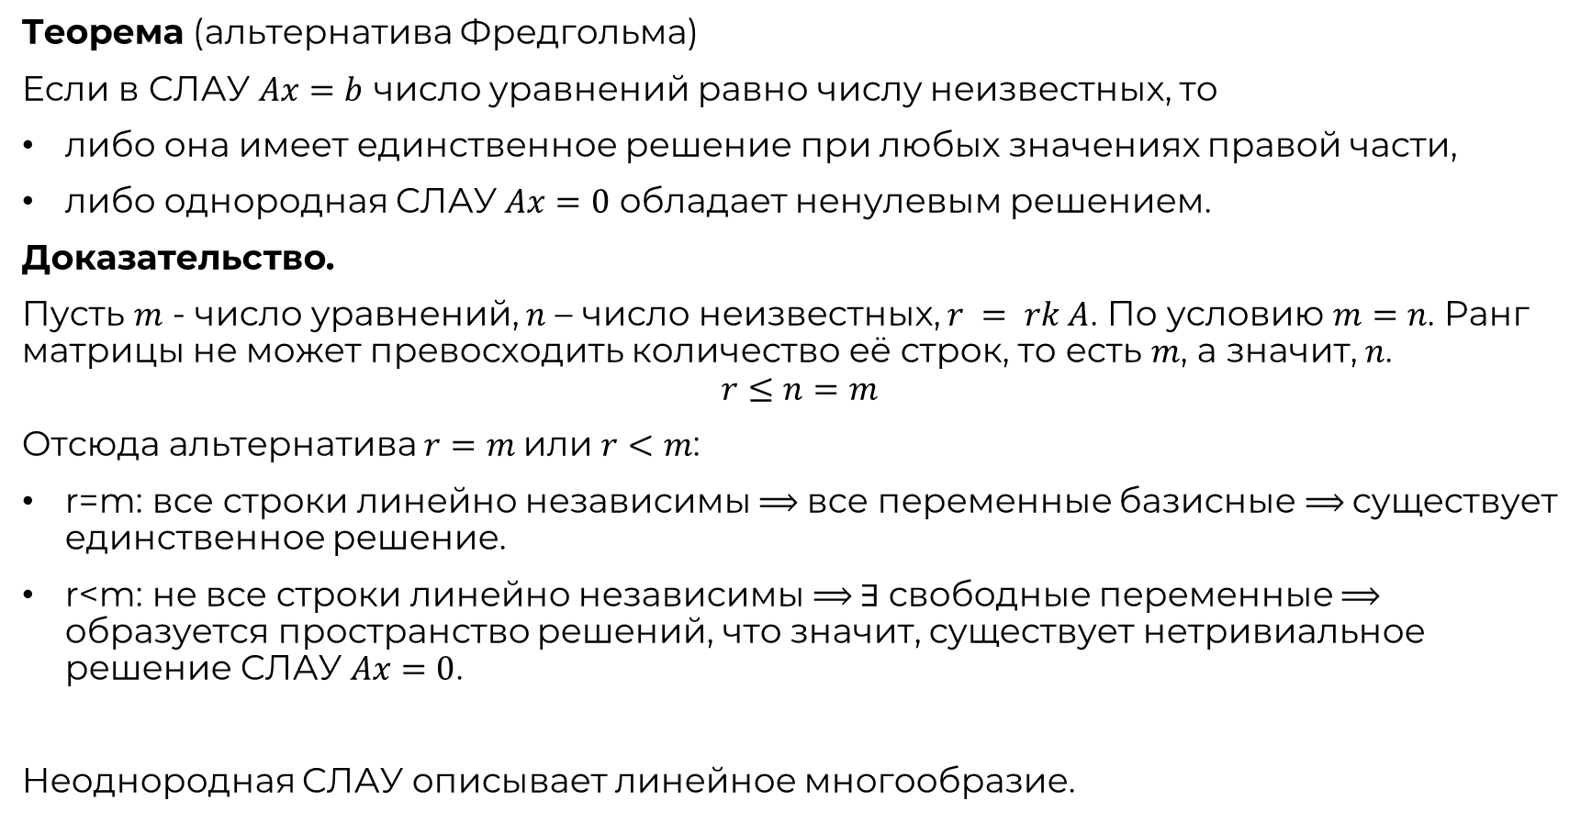
12. Неоднородная СЛАУ. Общее решение. Альтернатива Фредгольма.
Теорема (альтернатива Фредгольма)
Если в СЛАУ $Ax=b$ число уравнений равно числу неизвестных, то
либо она имеет единственное решение при любых значениях правой части,
либо однородная СЛАУ $Ax=0$ обладает ненулевым решением.
Доказательство.
Пусть $m$ - число уравнений, $n$ – число неизвестных, $r = rk A$. По условию $m=n$. Ранг матрицы не может превосходить количество её строк, то есть $m$, а значит, $n$.
$$r≤n=m$$
Отсюда альтернатива $r=m$или $r<m$:
r=m: все строки линейно независимы ⟹ все переменные базисные ⟹ существует единственное решение.
r<m: не все строки линейно независимы ⟹ $∃$ свободные переменные ⟹ образуется пространство решений, что значит, существует нетривиальное решение СЛАУ $Ax=0$.
Неоднородная СЛАУ описывает линейное многообразие.

Slide 28
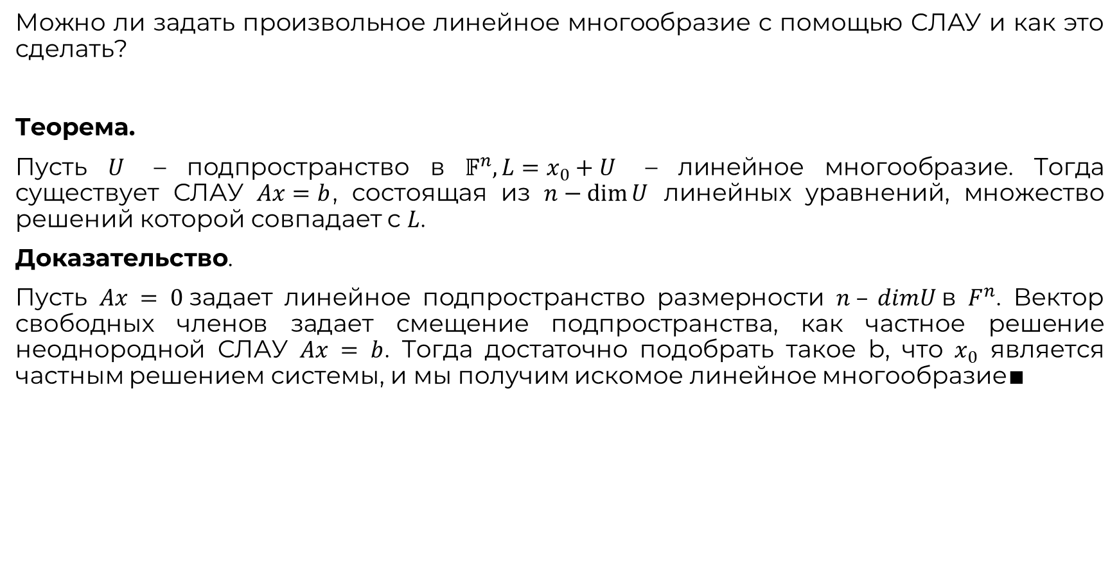
12. Неоднородная СЛАУ. Общее решение. Альтернатива Фредгольма.
Можно ли задать произвольное линейное многообразие с помощью СЛАУ и как это сделать?
Теорема.
Пусть $U$ – подпространство в $𝔽^{n}, L=x_{0}+U$ – линейное многообразие. Тогда существует СЛАУ $Ax=b$, состоящая из $n−\dim{U}$ линейных уравнений, множество решений которой совпадает с $L$.
Доказательство.
Пусть $Ax = 0$задает линейное подпространство размерности $n – dimU$в $F^{n}$. Вектор свободных членов задает смещение подпространства, как частное решение неоднородной СЛАУ $Ax = b$. Тогда достаточно подобрать такое b, что $x_{0}$ является частным решением системы, и мы получим искомое линейное многообразие∎

Slide 29
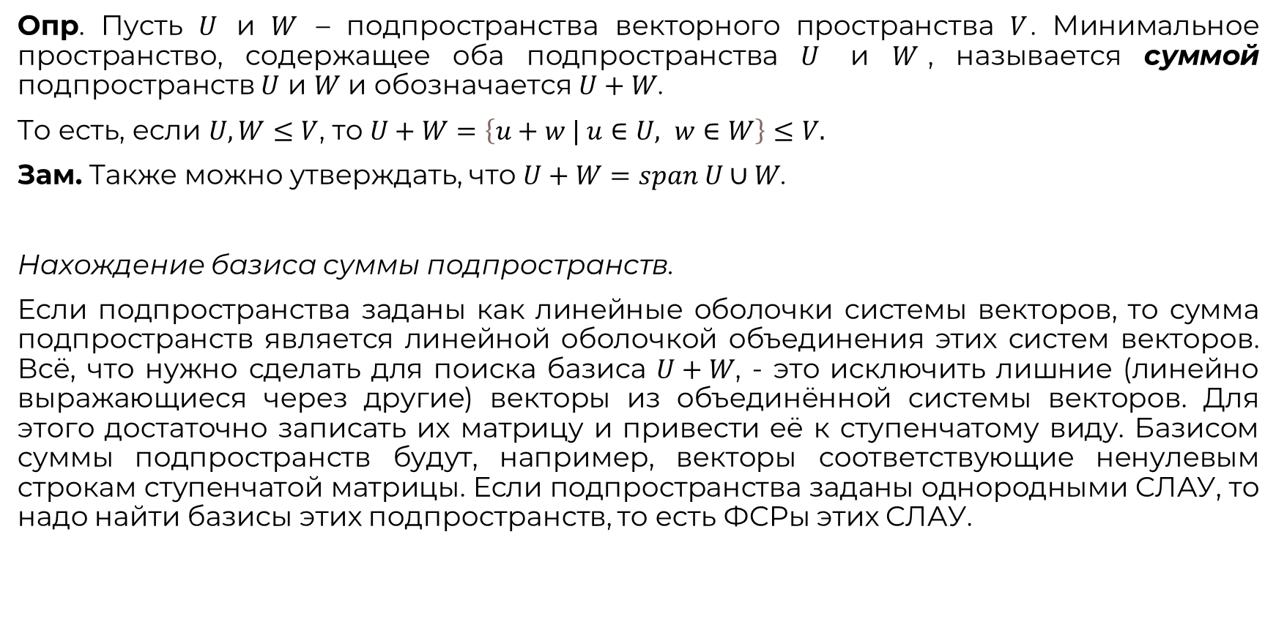
13. Сумма подпространств. Нахождение базиса суммы подпространств.
Опр. Пусть $U$ и $W$ – подпространства векторного пространства $V$. Минимальное пространство, содержащее оба подпространства $U$ и $W$, называется суммой подпространств $U$ и $W$ и обозначается $U+W$.
То есть, если $U,W≤V$, то $U+W=\left\{u+w | u∈U, w∈W\right\}≤V.$
Зам. Также можно утверждать, что $U+W=span U∪W$.
Нахождение базиса суммы подпространств.
Если подпространства заданы как линейные оболочки системы векторов, то сумма подпространств является линейной оболочкой объединения этих систем векторов. Всё, что нужно сделать для поиска базиса $U+W$, - это исключить лишние (линейно выражающиеся через другие) векторы из объединённой системы векторов. Для этого достаточно записать их матрицу и привести её к ступенчатому виду. Базисом суммы подпространств будут, например, векторы соответствующие ненулевым строкам ступенчатой матрицы. Если подпространства заданы однородными СЛАУ, то надо найти базисы этих подпространств, то есть ФСРы этих СЛАУ.

Slide 30
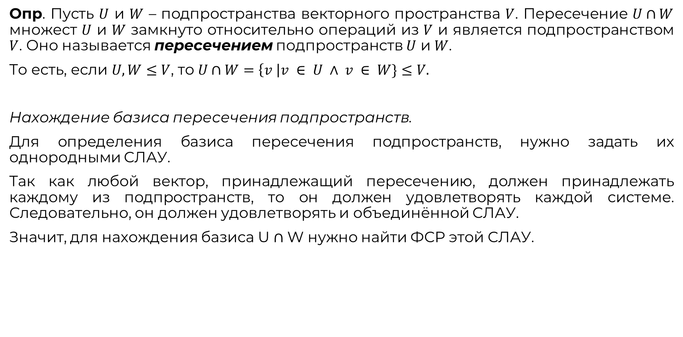
14. Пересечение подпространств. Нахождение базиса пересечения подпространств
Опр. Пусть $U$ и $W$ – подпространства векторного пространства $V$. Пересечение $U∩W$ множест $U$ и $W$ замкнуто относительно операций из $V$ и является подпространством $V$. Оно называется пересечением подпространств $U$ и $W$.
То есть, если $U,W≤V$, то $U∩W=\left\{v \right|v ∈ U ∧ v ∈ W\}≤V.$
Нахождение базиса пересечения подпространств.
Для определения базиса пересечения подпространств, нужно задать их однородными СЛАУ.
Так как любой вектор, принадлежащий пересечению, должен принадлежать каждому из подпространств, то он должен удовлетворять каждой системе. Следовательно, он должен удовлетворять и объединённой СЛАУ.
Значит, для нахождения базиса U ∩ W нужно найти ФСР этой СЛАУ.

Slide 31
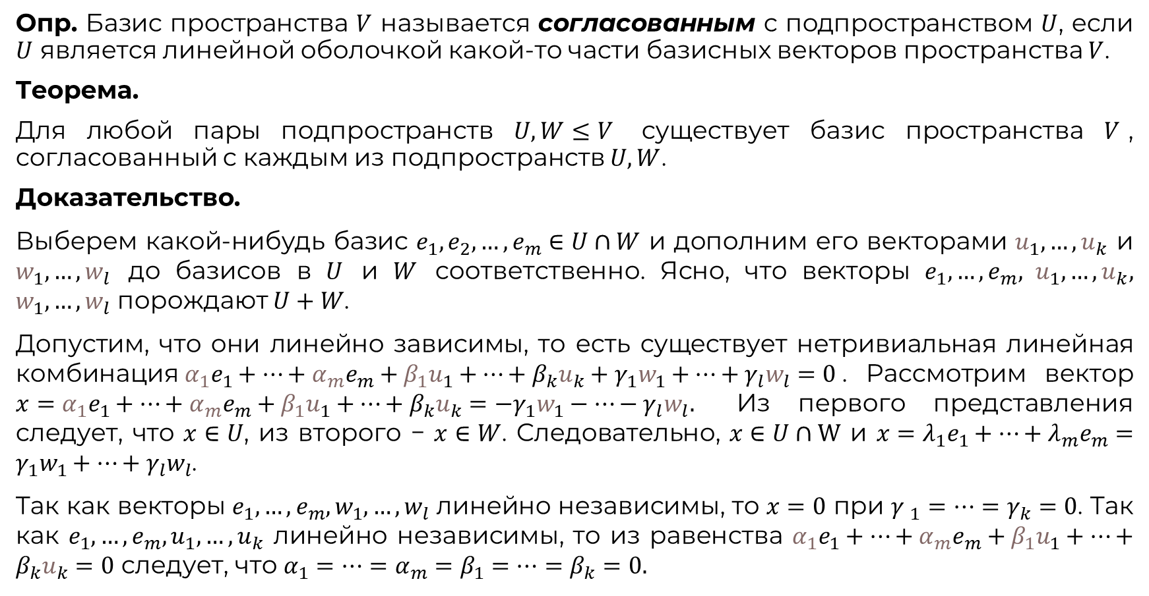
15. Базис, согласованный с подпространством. Формула Грассмана
Опр. Базис пространства $V$ называется согласованным с подпространством $U$, если $U$ является линейной оболочкой какой-то части базисных векторов пространства $V$.
Теорема.
Для любой пары подпространств $U, W≤V$ существует базис пространства $V$, согласованный с каждым из подпространств $U, W$.
Доказательство.
Выберем какой-нибудь базис $e_{1},e_{2},…,e_{m}∈U∩W$ и дополним его векторами $u_{1},…,u_{k}$ и $w_{1},…,w_{l}$ до базисов в $U$ и $W$ соответственно. Ясно, что векторы $e_{1},…,e_{m}, u_{1},…,u_{k}, w_{1},…,w_{l}$ порождают $U+W$.
Допустим, что они линейно зависимы, то есть существует нетривиальная линейная комбинация$α_{1}e_{1}+…+α_{m}e_{m}+{β_{1}u}_{1}+…+β_{k}u_{k}+γ_{1}w_{1}+…+γ_{l}w_{l}=0$. Рассмотрим вектор $x=α_{1}e_{1}+…+α_{m}e_{m}+{β_{1}u}_{1}+…+β_{k}u_{k}=−γ_{1}w_{1}−…−γ_{l}w_{l}.$ Из первого представления следует, что $x∈U$, из второго − $x∈W$. Следовательно, $x∈U∩W$ и $x=λ_{1}e_{1}+…+λ_{m}e_{m}=γ_{1}w_{1}+…+γ_{l}w_{l}$.
Так как векторы $e_{1},…,e_{m},w_{1},…,w_{l}$ линейно независимы, то $x=0$ при ${γ }_{1}=…=γ_{k}=0$. Так как $e_{1},…,e_{m},u_{1},…,u_{k}$ линейно независимы, то из равенства $α_{1}e_{1}+…+α_{m}e_{m}+{β_{1}u}_{1}+…+β_{k}u_{k}=0$ следует, что $α_{1}=…=α_{m}=β_{1}=…=β_{k}=0.$

Slide 32
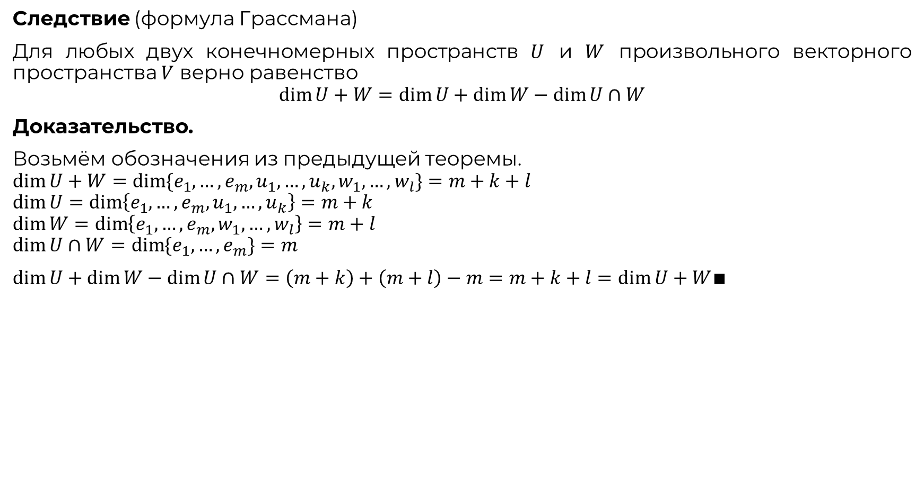
15. Базис, согласованный с подпространством. Формула Грассмана
Следствие (формула Грассмана)
Для любых двух конечномерных пространств $U$ и $W$ произвольного векторного пространства $V$ верно равенство
$$\dim{U+W}=\dim{U}+\dim{W}−\dim{U∩W}$$
Доказательство.
Возьмём обозначения из предыдущей теоремы.
$$\dim{U+W}=\dim{\{e_{1},…,e_{m},u_{1},…, u_{k},w_{1},…, w_{l}\}}=m+k+l$$
$$\dim{U}=\dim\left\{e_{1},…,e_{m}, u_{1},…, u_{k}\right\}=m+k$$
$$\dim{W}=\dim\left\{e_{1},…,e_{m}, w_{1},…, w_{l}\right\}=m+l$$
$$\dim{U∩W}=\dim{\{e_{1},…,e_{m}\}}=m$$
$\dim{U}+\dim{W}−\dim{U∩W}=\left(m+k\right)+\left(m+l\right)−m=m+k+l=\dim{U+W}$∎

Slide 33
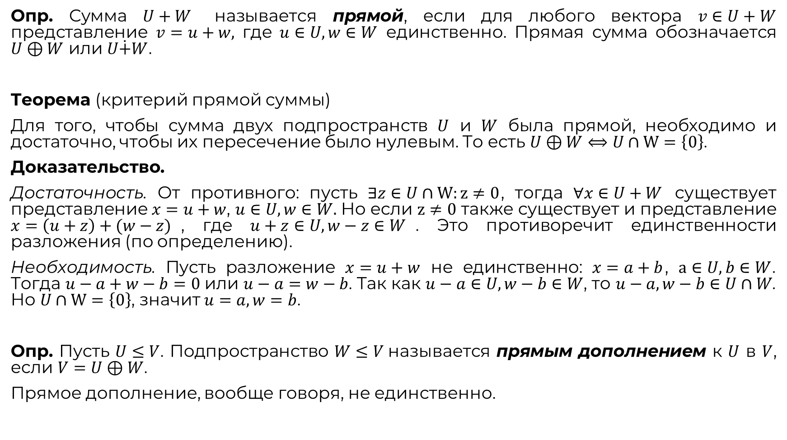
16. Прямая сумма. Критерий прямой суммы. Прямое дополнение. Проекции вектора
Опр. Сумма $U+W$ называется прямой, если для любого вектора $v∈U+W$ представление $v=u+w,$ где $u∈U, w∈W$ единственно. Прямая сумма обозначается $U⊕W$ или $U\dot{+}W$.
Теорема (критерий прямой суммы)
Для того, чтобы сумма двух подпространств $U$ и $W$ была прямой, необходимо и достаточно, чтобы их пересечение было нулевым. То есть $U⊕W⟺U∩W=\left\{0\right\}$.
Доказательство.
Достаточность. От противного: пусть $∃z∈U∩W:z≠0$, тогда $∀x∈U+W$ существует представление$x=u+w$, $u∈U, w∈W.$Но если $z≠0$ также существует и представление $x=\left(u+z\right)+(w−z)$, где $u+z∈U, w−z∈W$. Это противоречит единственности разложения (по определению).
Необходимость. Пусть разложение $x=u+w$ не единственно: $x=a+b$, $a∈U, b∈W$. Тогда $u−a+w−b=0$ или $u−a=w−b$. Так как $u−a∈U, w−b∈W$, то $u−a,w−b∈U∩W$. Но $U∩W=\left\{0\right\}$, значит $u=a, w=b$.
Опр. Пусть $U≤V$. Подпространство $W≤V$называется прямым дополнением к $U$ в $V$, если $V=U⊕W$.
Прямое дополнение, вообще говоря, не единственно.

Slide 34
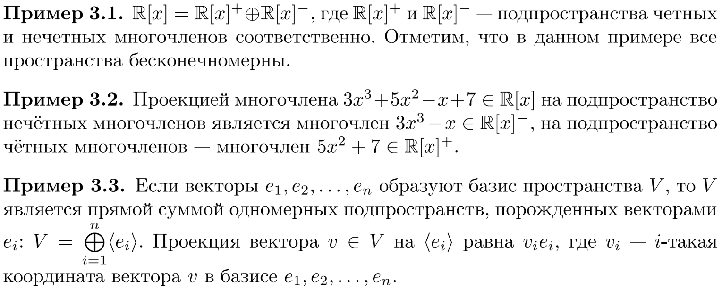
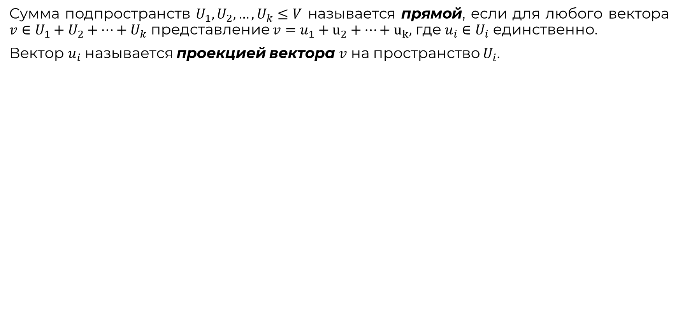
16. Прямая сумма. Критерий прямой суммы. Прямое дополнение. Проекции вектора
Сумма подпространств $U_{1}, U_{2},…,U_{k}≤V$ называется прямой, если для любого вектора $v∈U_{1}+U_{2}+…+U_{k}$ представление $v=u_{1}+u_{2}+…+u_{k},$ где $u_{i}∈U_{i}$ единственно.
Вектор $u_{i}$ называется проекцией вектора $v$ на пространство $U_{i}$.

Slide 35
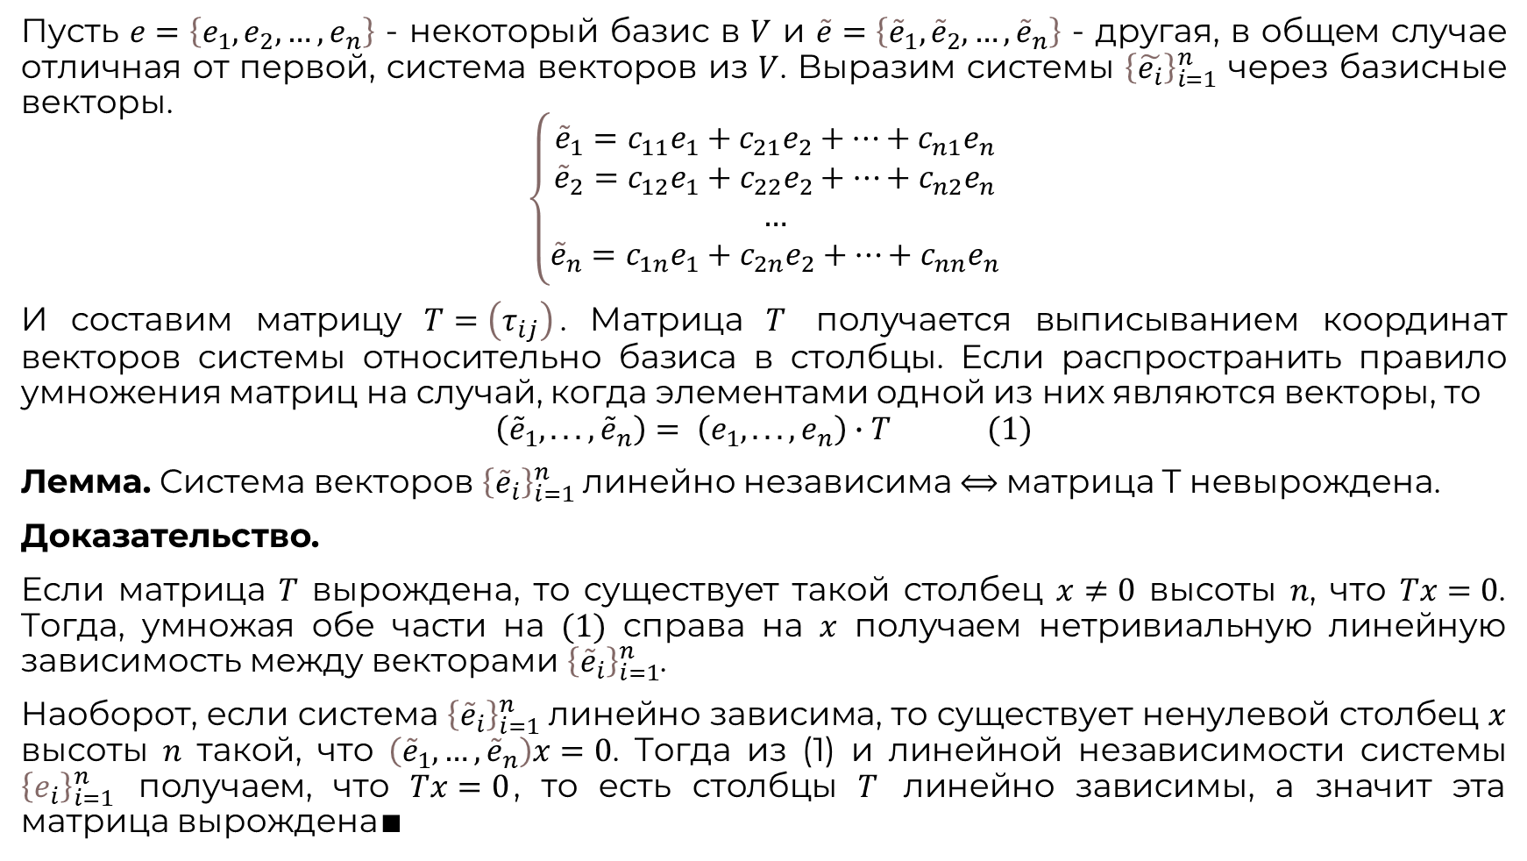
17. Матрица перехода. Свойства матрицы перехода.
Пусть $ⅇ=\left\{e_{1},e_{2},…,e_{n}\right\}$ - некоторый базис в $V$ и $\tilde{e}=\left\{{\tilde{e}}_{1},{\tilde{e}}_{2},…,{\tilde{e}}_{n}\right\}$ - другая, в общем случае отличная от первой, система векторов из $V$. Выразим системы ${\left\{\tilde{e_{i}}\right\}}_{i=1}^{n}$ через базисные векторы.
$$\left\{\begin{matrix}{\tilde{e}}_{1}=c_{11}e_{1}+c_{21}e_{2}+⋯+c_{n1}e_{n} \\ \begin{aligned}{\tilde{e}}_{2}=c_{12}e_{1}+c_{22}e_{2}+⋯+c_{n2}e_{n} \\ … \\ {\tilde{e}}_{n}=c_{1n}e_{1}+c_{2n}e_{2}+⋯+c_{nn}e_{n}\end{aligned}\end{matrix}\right.$$
И составим матрицу $T=\left(τ_{ij}\right)$. Матрица $T$ получается выписыванием координат векторов системы относительно базиса в столбцы. Если распространить правило умножения матриц на случай, когда элементами одной из них являются векторы, то
$$\left({\tilde{e}}_{1}, . . . ,{\tilde{e}}_{n}\right)= \left(e_{1}, . . . , e_{n}\right)∙T (1)$$
Лемма. Система векторов ${\left\{{\tilde{e}}_{i}\right\}}_{ⅈ=1}^{n}$линейно независима ⟺ матрица T невырождена.
Доказательство.
Если матрица $T$ вырождена, то существует такой столбец $x≠0$ высоты $n$, что $Tx=0$. Тогда, умножая обе части на $(1)$ справа на $x$ получаем нетривиальную линейную зависимость между векторами ${\left\{{\tilde{e}}_{i}\right\}}_{ⅈ=1}^{n}$.
Наоборот, если система ${\left\{{\tilde{e}}_{i}\right\}}_{ⅈ=1}^{n}$ линейно зависима, то существует ненулевой столбец $x$ высоты $n$ такой, что $\left({\tilde{e}}_{1},…,{\tilde{e}}_{n}\right)x=0$. Тогда из (1) и линейной независимости системы ${\left\{e_{i}\right\}}_{ⅈ=1}^{n}$ получаем, что $Tx=0$, то есть столбцы $T$ линейно зависимы, а значит эта матрица вырождена∎

Slide 36
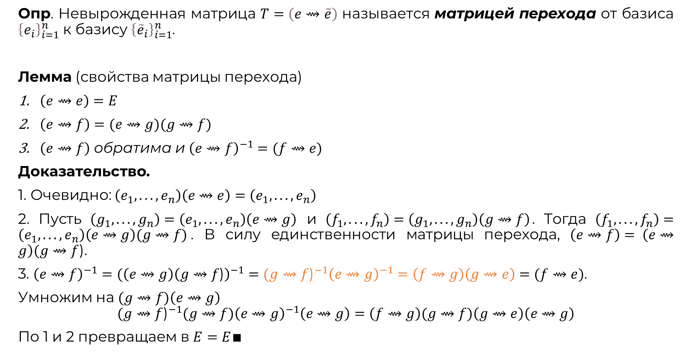
17. Матрица перехода. Свойства матрицы перехода.
Опр. Невырожденная матрица $T=\left(ⅇ⇝\tilde{e}\right)$ называется матрицей перехода от базиса ${\left\{e_{i}\right\}}_{ⅈ=1}^{n}$ к базису ${\left\{{\tilde{e}}_{i}\right\}}_{ⅈ=1}^{n}$.
Лемма (свойства матрицы перехода)
$\left(ⅇ⇝e\right)=E$
$\left(ⅇ⇝f\right)=(e⇝g)(g⇝f)$
$\left(ⅇ⇝f\right)$ обратима и ${\left(ⅇ⇝f\right)}^{−1}=(f⇝e)$
Доказательство.
1. Очевидно: $\left(e_{1}, . . . , e_{n}\right)\left(ⅇ⇝e\right)=\left(e_{1}, . . . , e_{n}\right)$
2. Пусть $\left(g_{1}, . . . , g_{n}\right)=\left(e_{1}, . . . , e_{n}\right)\left(ⅇ⇝g\right)$ и $\left(f_{1}, . . . , f_{n}\right)=\left(g_{1}, . . . , g_{n}\right)\left(g⇝f\right)$. Тогда $\left(f_{1}, . . . , f_{n}\right)=\left(e_{1}, . . . , e_{n}\right)\left(ⅇ⇝g\right)(g⇝f)$. В силу единственности матрицы перехода, $\left(ⅇ⇝f\right)= \left(ⅇ⇝g\right)(g⇝f$).
3. ${\left(ⅇ⇝f\right)}^{−1}=(\left(ⅇ⇝g\right){\left(g⇝f\text{)}\right)}^{−1}=(g⇝f{\text{)}}^{−1}{\left(ⅇ⇝g\right)}^{−1}=\left(f⇝g\right)\left(g⇝e\right)=(f⇝e)$.
Умножим на $(g⇝f)\left(ⅇ⇝g\right)$
$$(g⇝f{\text{)}}^{−1}(g⇝f){\left(ⅇ⇝g\right)}^{−1}\left(ⅇ⇝g\right)=\left(f⇝g\right)(g⇝f)\left(g⇝e\right)\left(ⅇ⇝g\right)$$
По 1 и 2 превращаем в $E=E$∎

Slide 37
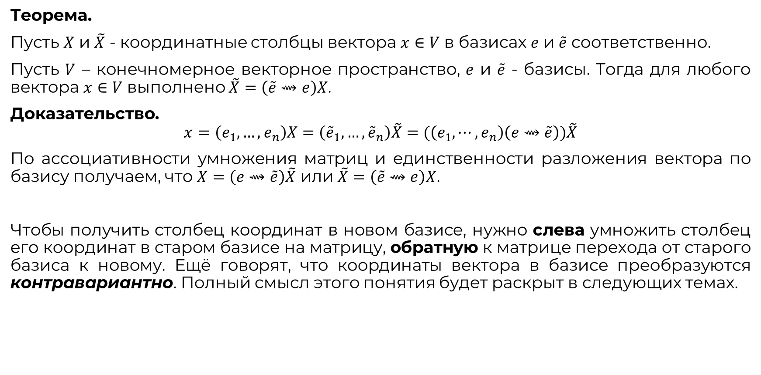
18. Матрица перехода. Изменение координат вектора при преобразовании базиса.
Теорема.
Пусть $X$ и $\tilde{X}$ - координатные столбцы вектора $x∈V$ в базисах $e$ и $\tilde{e}$ соответственно.
Пусть $V$ – конечномерное векторное пространство, $e$ и $\tilde{e}$ - базисы. Тогда для любого вектора $x∈V$ выполнено $\tilde{X}=\left(\tilde{e}⇝e\right)X$.
Доказательство.
$$x=\left(e_{1},…,e_{n}\right)X=\left({\tilde{e}}_{1},…,{\tilde{e}}_{n}\right)\tilde{X}=(\left(e_{1},⋯,e_{n}\right)\left(e⇝\tilde{e}\right))\tilde{X}$$
По ассоциативности умножения матриц и единственности разложения вектора по базису получаем, что $X=\left(e⇝\tilde{e}\right)\tilde{X}$ или $\tilde{X}=\left(\tilde{e}⇝e\right)X$.
Чтобы получить столбец координат в новом базисе, нужно слева умножить столбец его координат в старом базисе на матрицу, обратную к матрице перехода от старого базиса к новому. Ещё говорят, что координаты вектора в базисе преобразуются контравариантно. Полный смысл этого понятия будет раскрыт в следующих темах.

Slide 38
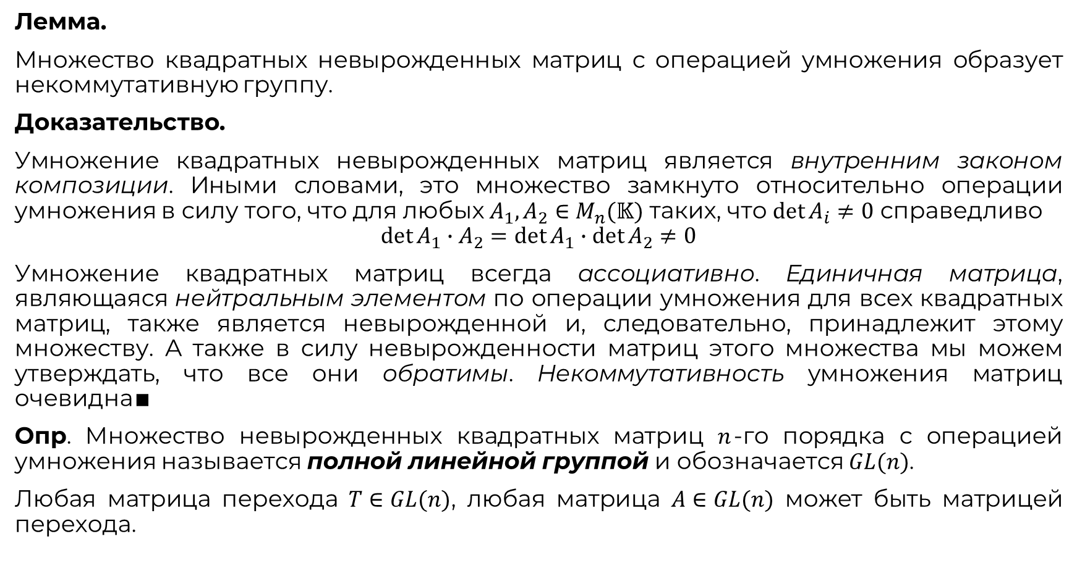
19. Матричные группы. Определение, примеры. Подгруппы GL(n): SL(n), D(n) и другие.
Лемма.
Множество квадратных невырожденных матриц с операцией умножения образует некоммутативную группу.
Доказательство.
Умножение квадратных невырожденных матриц является внутренним законом композиции. Иными словами, это множество замкнуто относительно операции умножения в силу того, что для любых $A_{1},A_{2}∈M_{n}(\text{𝕂})$ таких, что $\det{A_{i}}≠0$ справедливо
$$\det{A_{1}∙A_{2}}=\det{A_{1}}∙\det{A_{2}}≠0$$
Умножение квадратных матриц всегда ассоциативно. Единичная матрица, являющаяся нейтральным элементом по операции умножения для всех квадратных матриц, также является невырожденной и, следовательно, принадлежит этому множеству. А также в силу невырожденности матриц этого множества мы можем утверждать, что все они обратимы. Некоммутативность умножения матриц очевидна∎
Опр. Множество невырожденных квадратных матриц $n$-го порядка с операцией умножения называется полной линейной группой и обозначается $GL(n)$.
Любая матрица перехода $T∈GL(n)$, любая матрица $A∈GL(n)$ может быть матрицей перехода.

Slide 39
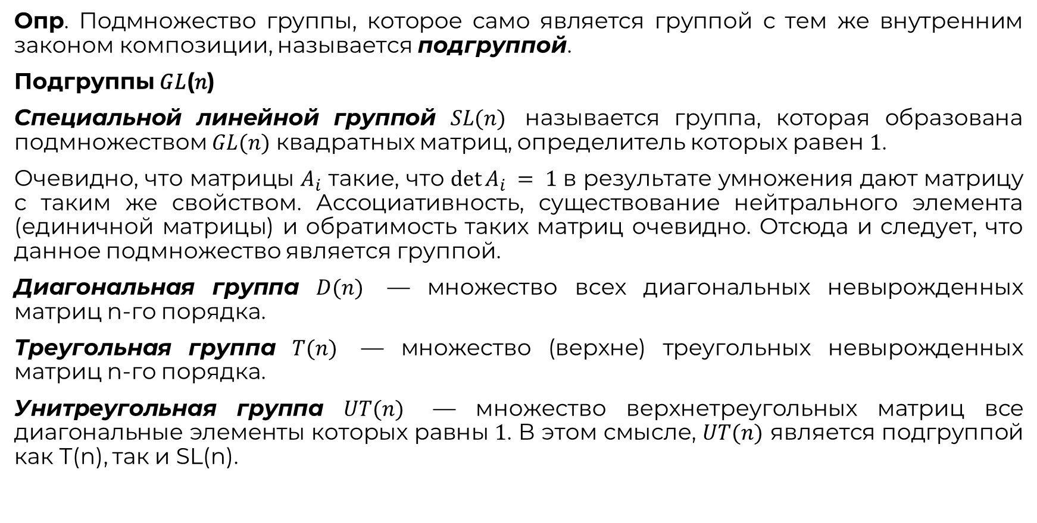
19. Матричные группы. Определение, примеры. Подгруппы GL(n): SL(n), D(n) и другие.
Опр. Подмножество группы, которое само является группой с тем же внутренним законом композиции, называется подгруппой.
Подгруппы 𝐺𝐿(𝑛)
Специальной линейной группой $SL(n)$ называется группа, которая образована подмножеством $GL(n)$ квадратных матриц, определитель которых равен $1$.
Очевидно, что матрицы $A_{i}$ такие, что $det⁡A_{i} = 1$в результате умножения дают матрицу с таким же свойством. Ассоциативность, существование нейтрального элемента (единичной матрицы) и обратимость таких матриц очевидно. Отсюда и следует, что данное подмножество является группой.
Диагональная группа $D(n)$ — множество всех диагональных невырожденных матриц n-го порядка.
Треугольная группа $T(n)$ — множество (верхне) треугольных невырожденных матриц n-го порядка.
Унитреугольная группа $UT(n)$ — множество верхнетреугольных матриц все диагональные элементы которых равны $1$. В этом смысле, $UT(n)$ является подгруппой как T(n), так и SL(n).

Slide 40
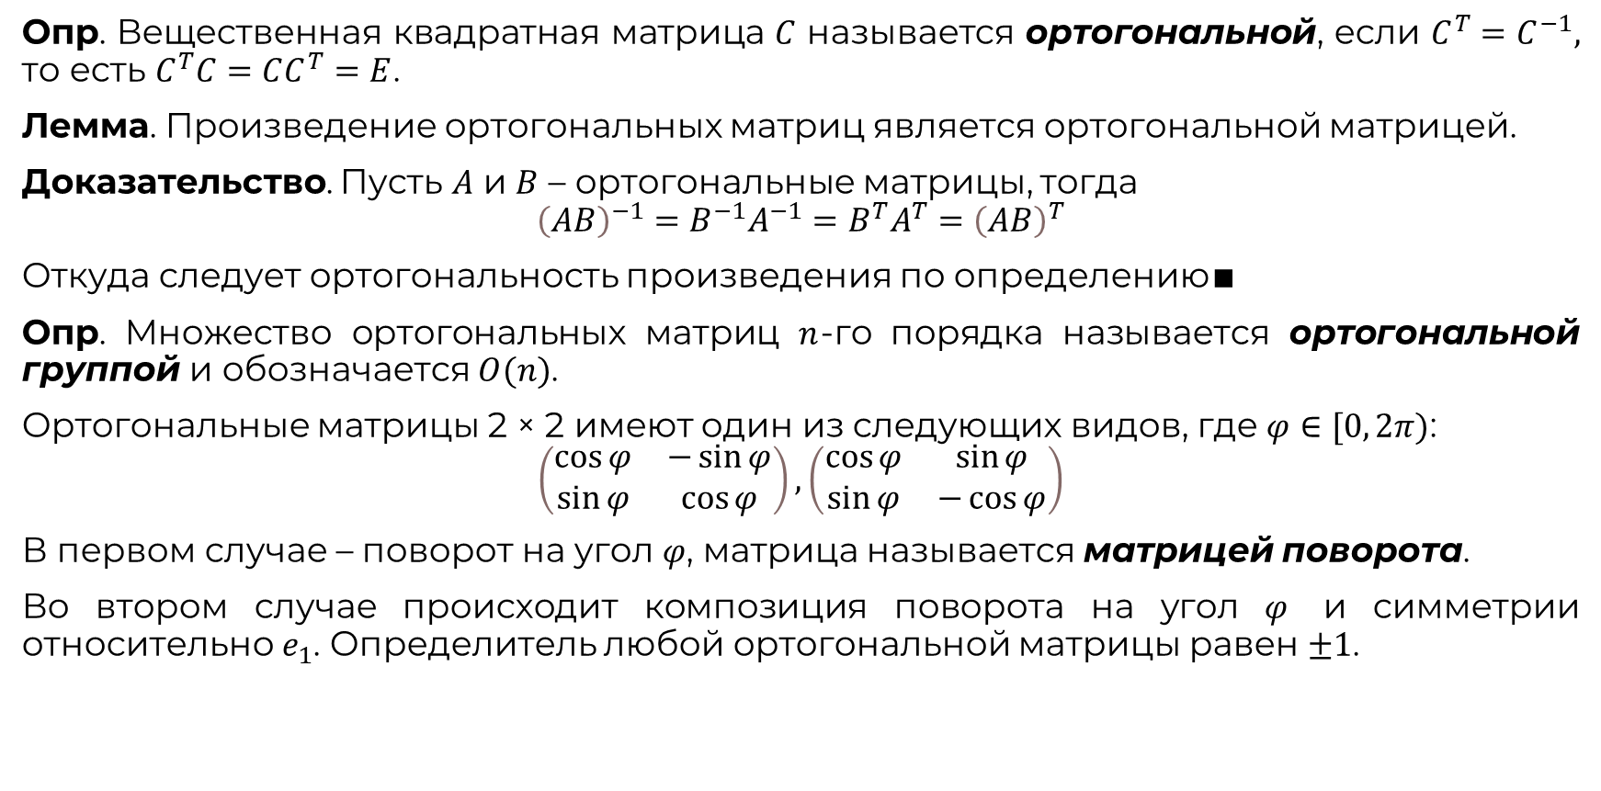
20. Матричные группы. Ортогональные матрицы и ортогональные группы.
Опр. Вещественная квадратная матрица $C$ называется ортогональной, если $C^{T}=C^{−1},$ то есть $C^{T}C=CC^{T}=E$.
Лемма. Произведение ортогональных матриц является ортогональной матрицей.
Доказательство. Пусть $A$ и $B$ – ортогональные матрицы, тогда
$${\left(AB\right)}^{−1}=B^{−1}A^{−1}=B^{T}A^{T}={\left(AB\right)}^{T}$$
Откуда следует ортогональность произведения по определению∎
Опр. Множество ортогональных матриц $n$-го порядка называется ортогональной группой и обозначается $O(n)$.
Ортогональные матрицы 2 × 2 имеют один из следующих видов, где $φ∈[0, 2π)$:
$$\left(\begin{matrix}\cos{φ} & −\sin{φ} \\ \sin{φ} & \cos{φ}\end{matrix}\right),\left(\begin{matrix}\cos{φ} & \sin{φ} \\ \sin{φ} & −\cos{φ}\end{matrix}\right)$$
В первом случае – поворот на угол $φ$, матрица называется матрицей поворота.
Во втором случае происходит композиция поворота на угол $φ$ и симметрии относительно $e_{1}$. Определитель любой ортогональной матрицы равен $±1$.

Slide 41
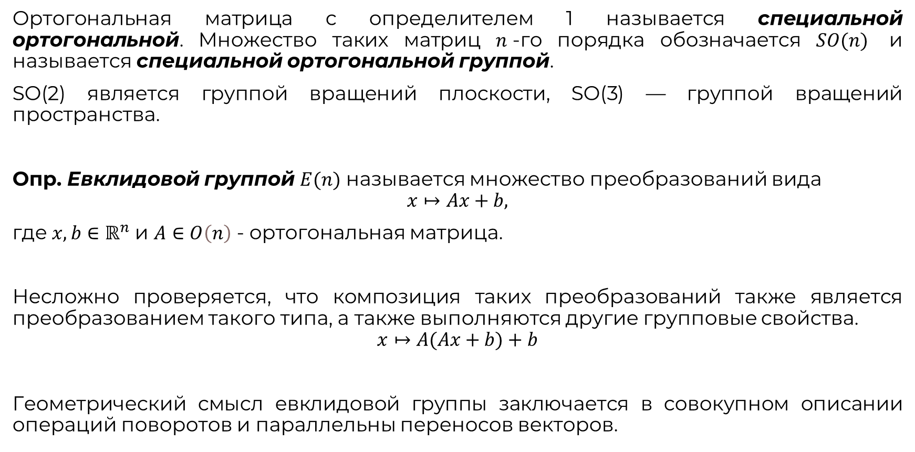
20. Матричные группы. Ортогональные матрицы и ортогональные группы.
Ортогональная матрица с определителем 1 называется специальной ортогональной. Множество таких матриц $n$-го порядка обозначается $SO(n)$ и называется специальной ортогональной группой.
SO(2) является группой вращений плоскости, SO(3) — группой вращений пространства.
Опр. Евклидовой группой $E(n)$ называется множество преобразований вида
$$x↦Ax+b,$$
где $x,b∈ℝ^{n}$ и $A∈O\left(n\right)$ - ортогональная матрица.
Несложно проверяется, что композиция таких преобразований также является преобразованием такого типа, а также выполняются другие групповые свойства.
$$x↦A(Ax+b)+b$$
Геометрический смысл евклидовой группы заключается в совокупном описании операций поворотов и параллельны переносов векторов.

Slide 42
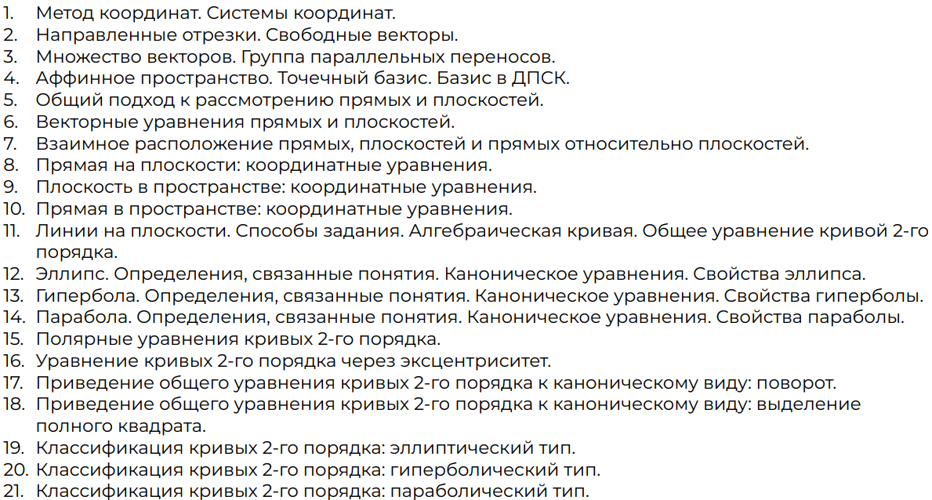
Раздел 3

Slide 43
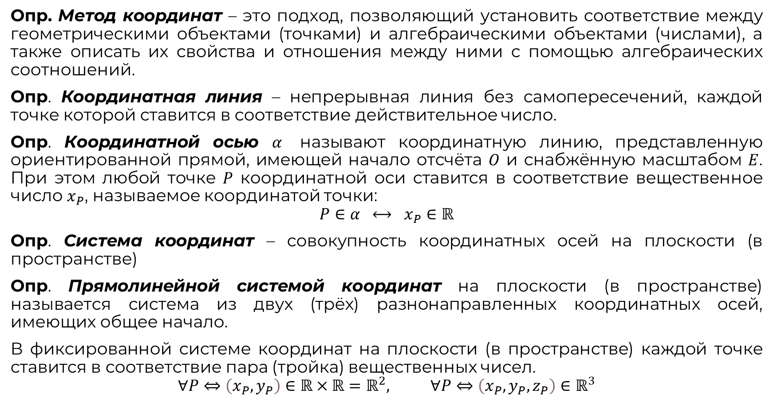
1. Метод координат. Системы координат
Опр. Метод координат – это подход, позволяющий установить соответствие между геометрическими объектами (точками) и алгебраическими объектами (числами), а также описать их свойства и отношения между ними с помощью алгебраических соотношений.
Опр. Координатная линия – непрерывная линия без самопересечений, каждой точке которой ставится в соответствие действительное число.
Опр. Координатной осью $α$ называют координатную линию, представленную ориентированной прямой, имеющей начало отсчёта $O$ и снабжённую масштабом $E$. При этом любой точке $P$ координатной оси ставится в соответствие вещественное число $x_{P}$, называемое координатой точки:
$$P∈α ⟷ x_{P}∈ℝ$$
Опр. Система координат – совокупность координатных осей на плоскости (в пространстве)
Опр. Прямолинейной системой координат на плоскости (в пространстве) называется система из двух (трёх) разнонаправленных координатных осей, имеющих общее начало.
В фиксированной системе координат на плоскости (в пространстве) каждой точке ставится в соответствие пара (тройка) вещественных чисел.
$$∀P⇔\left(x_{P},y_{P}\right)∈ℝ×ℝ=ℝ^{2}, ∀P⇔\left(x_{P},y_{P},z_{P}\right)∈ℝ^{3}$$

Slide 44
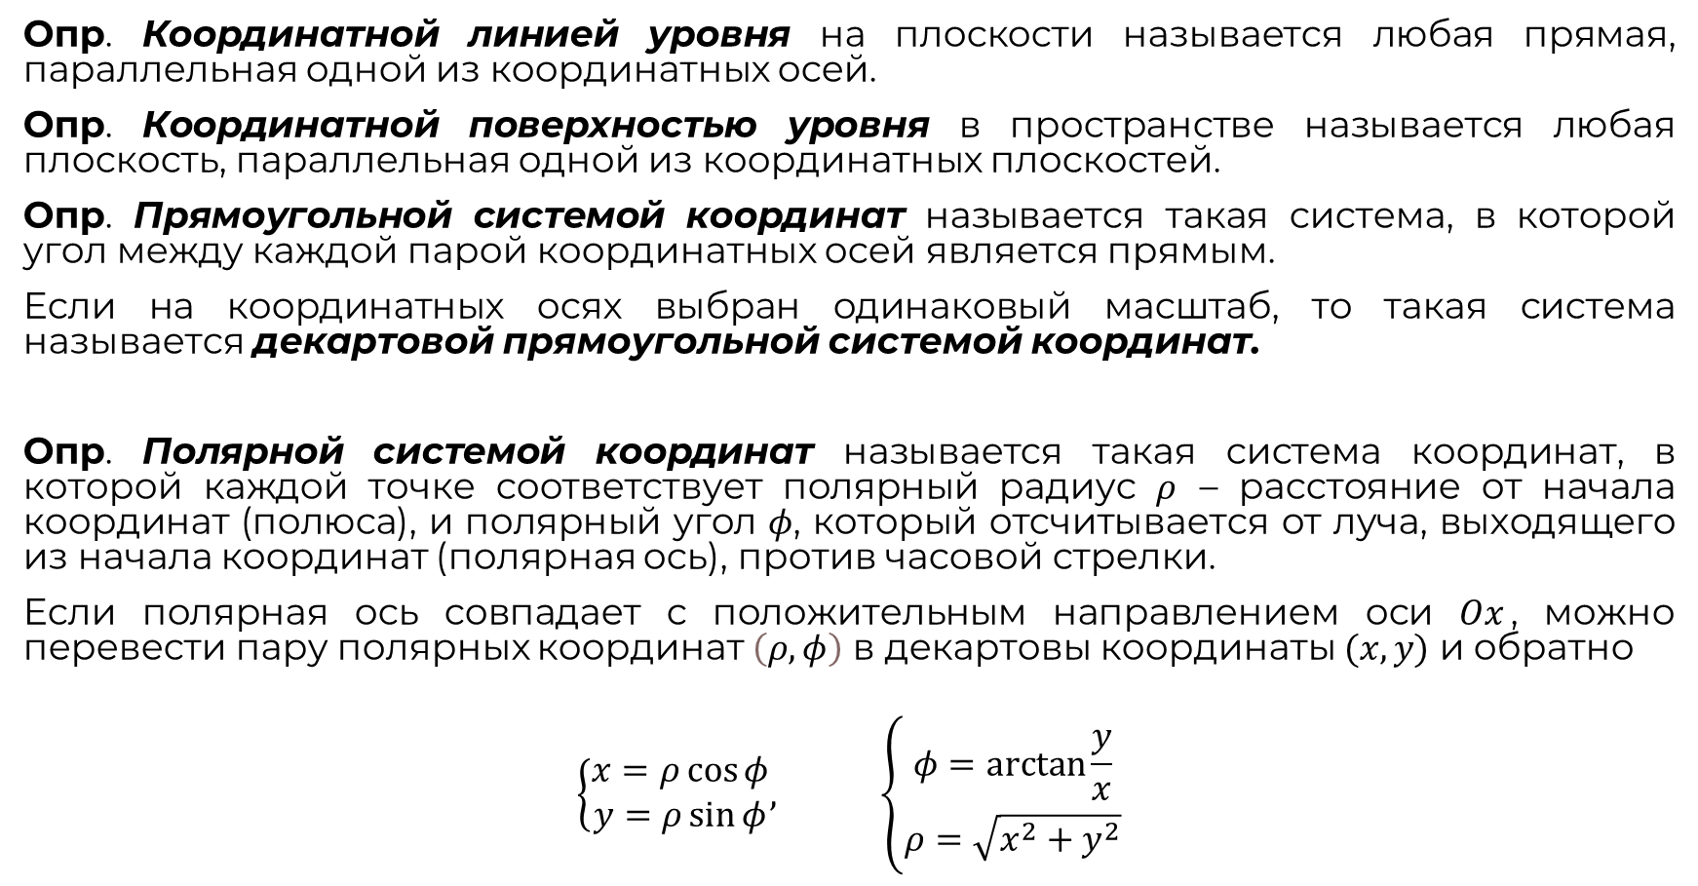
1. Метод координат. Системы координат
Опр. Координатной линией уровня на плоскости называется любая прямая, параллельная одной из координатных осей.
Опр. Координатной поверхностью уровня в пространстве называется любая плоскость, параллельная одной из координатных плоскостей.
Опр. Прямоугольной системой координат называется такая система, в которой угол между каждой парой координатных осей является прямым.
Если на координатных осях выбран одинаковый масштаб, то такая система называется декартовой прямоугольной системой координат.
Опр. Полярной системой координат называется такая система координат, в которой каждой точке соответствует полярный радиус $ρ$ – расстояние от начала координат (полюса), и полярный угол $φ$, который отсчитывается от луча, выходящего из начала координат (полярная ось), против часовой стрелки.
Если полярная ось совпадает с положительным направлением оси $Ox$, можно перевести пару полярных координат $\left(ρ,φ\right)$ в декартовы координаты $(x, y)$ и обратно
$$\left\{\begin{matrix}x=ρ\cos{φ} \\ y=ρ\sin{φ}\end{matrix}, \right. \left\{\begin{matrix}φ=\arctan{\frac{y}{x}} \\ ρ=\sqrt{x^{2}+y^{2}}\end{matrix}\right.$$

Slide 45
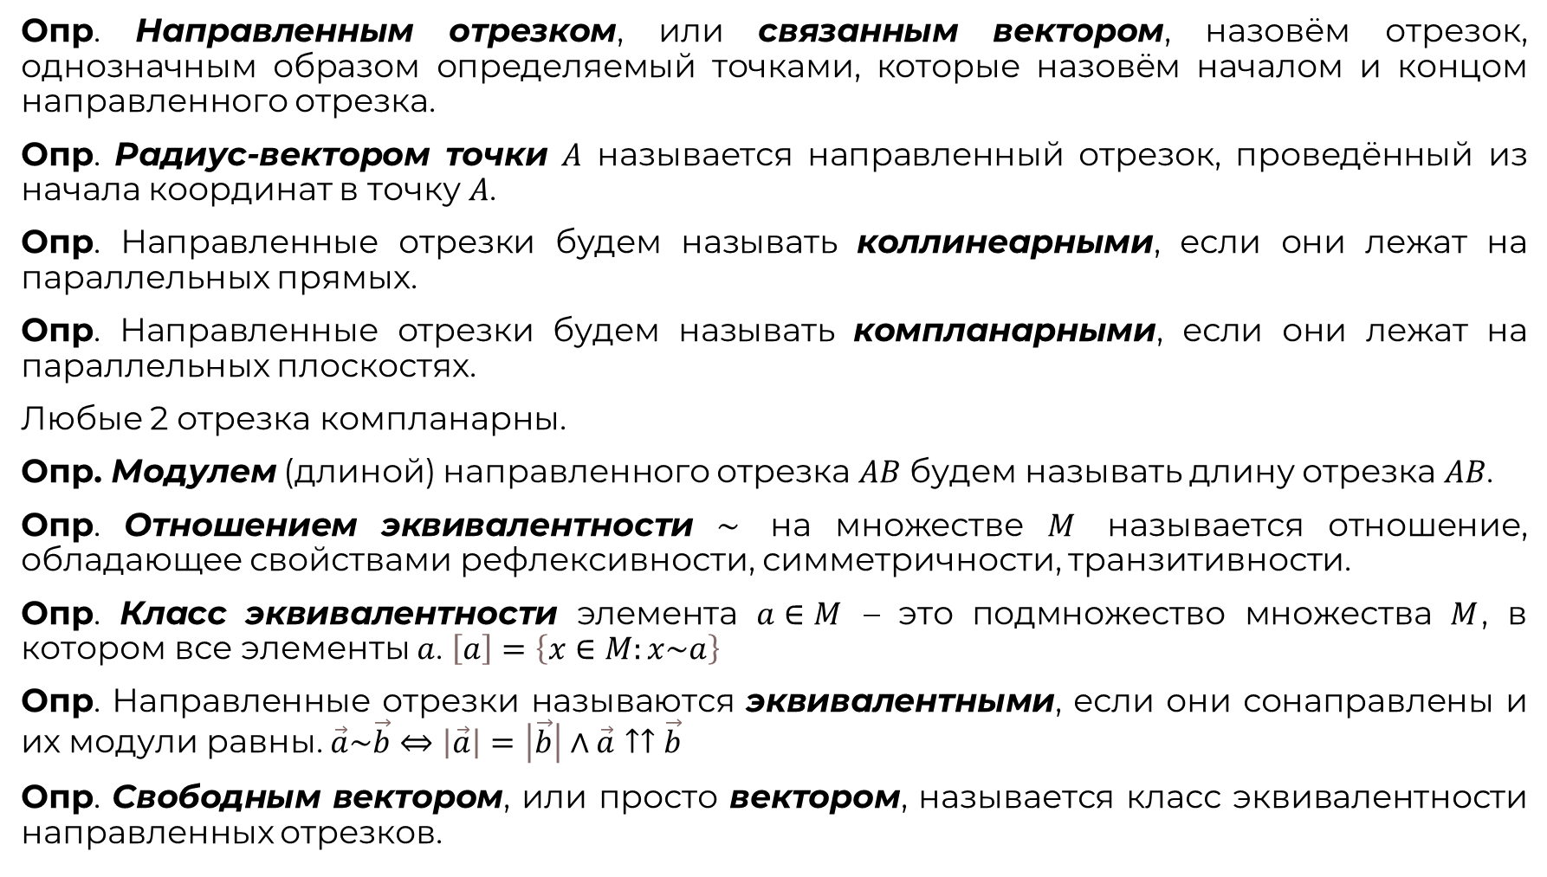
2. Направленные отрезки. Свободные векторы
Опр. Направленным отрезком, или связанным вектором, назовём отрезок, однозначным образом определяемый точками, которые назовём началом и концом направленного отрезка.
Опр. Радиус-вектором точки $A$ называется направленный отрезок, проведённый из начала координат в точку $A$.
Опр. Направленные отрезки будем называть коллинеарными, если они лежат на параллельных прямых.
Опр. Направленные отрезки будем называть компланарными, если они лежат на параллельных плоскостях.
Любые 2 отрезка компланарны.
Опр. Модулем (длиной) направленного отрезка $AB$ будем называть длину отрезка $AB$.
Опр. Отношением эквивалентности $\sim$ на множестве $M$ называется отношение, обладающее свойствами рефлексивности, симметричности, транзитивности.
Опр. Класс эквивалентности элемента $a∈M$ – это подмножество множества $M$, в котором все элементы $a$. $\left[a\right]=\left\{x∈M:x\sim a\right\}$
Опр. Направленные отрезки называются эквивалентными, если они сонаправлены и их модули равны. $\vec{a}\sim \vec{b}⇔\left|\vec{a}\right|=\left|\vec{b}\right|∧\vec{a}↑↑\vec{b}$
Опр. Свободным вектором, или просто вектором, называется класс эквивалентности направленных отрезков.

Slide 46
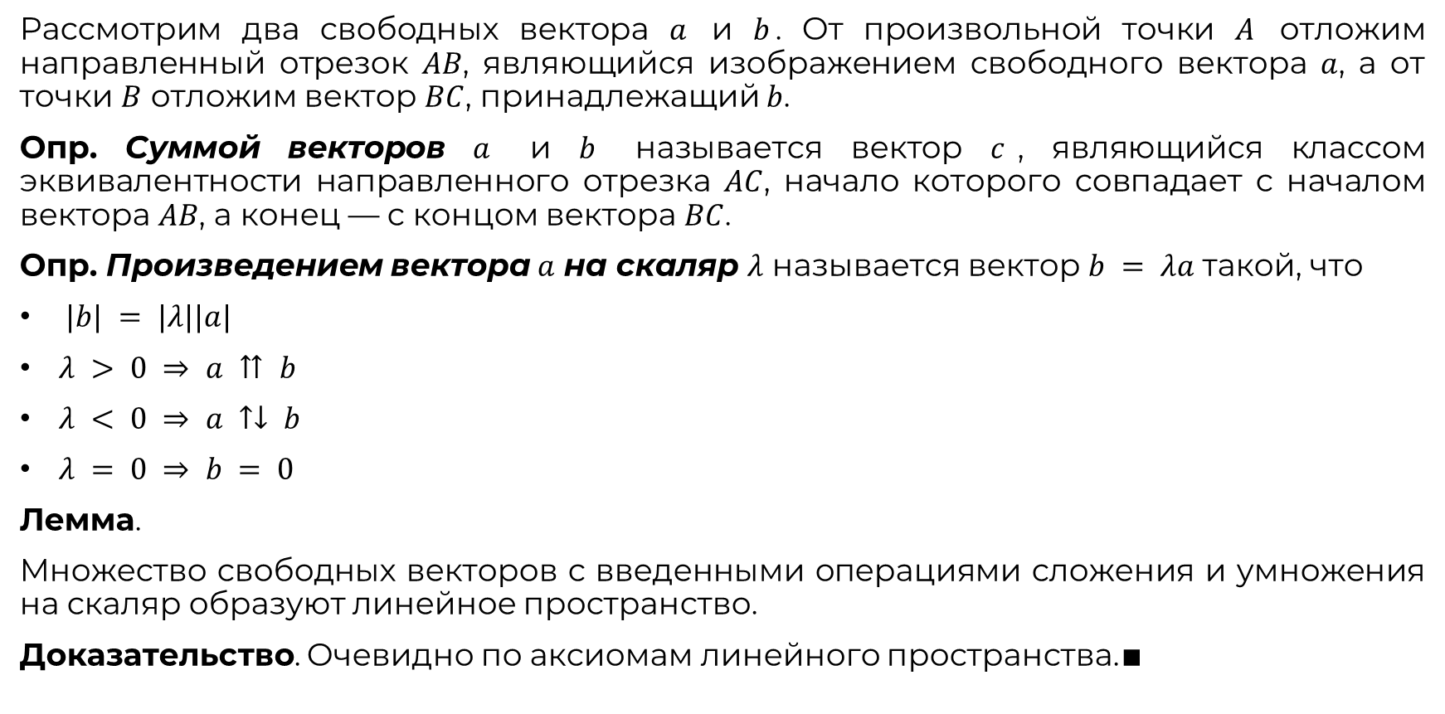
3. Множество векторов. Группа параллельных переносов
Рассмотрим два свободных вектора $a$ и $b$. От произвольной точки $A$ отложим направленный отрезок $AB$, являющийся изображением свободного вектора $a$, а от точки $B$ отложим вектор $BC$, принадлежащий $b$.
Опр. Суммой векторов $a$ и $b$ называется вектор $c$, являющийся классом эквивалентности направленного отрезка $AC$, начало которого совпадает с началом вектора $AB$, а конец — с концом вектора $BC$.
Опр. Произведением вектора $a$ на скаляр $λ$ называется вектор $b = λa$ такой, что
$|b| = |λ||a|$
$λ > 0 ⇒ a ⇈ b$
$λ < 0 ⇒ a ↑↓ b$
$λ = 0 ⇒ b = 0$
Лемма.
Множество свободных векторов с введенными операциями сложения и умножения на скаляр образуют линейное пространство.
Доказательство. Очевидно по аксиомам линейного пространства.∎

Slide 47
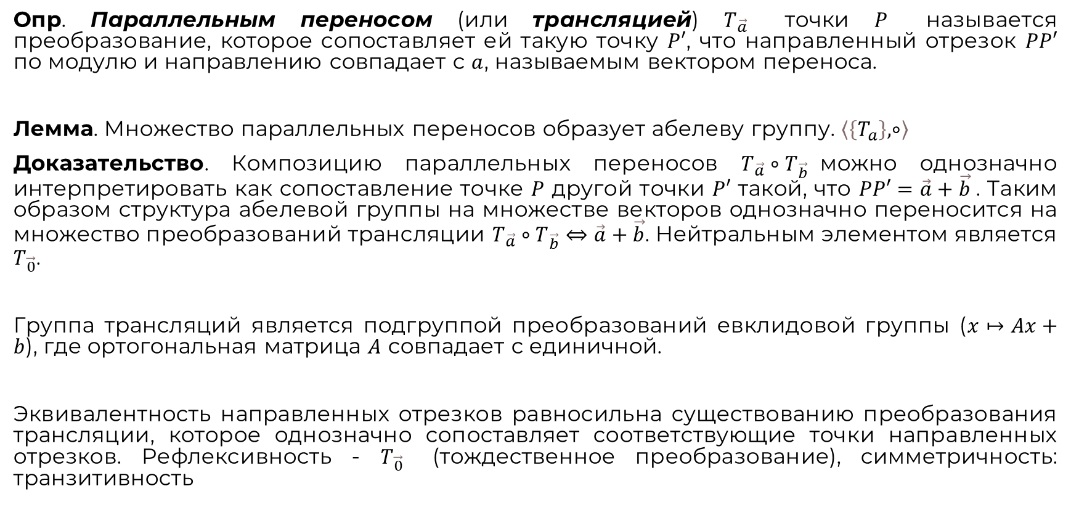
3. Множество векторов. Группа параллельных переносов
Опр. Параллельным переносом (или трансляцией) $T_{\vec{a}}$ точки $P$ называется преобразование, которое сопоставляет ей такую точку $P′$, что направленный отрезок $PP′$ по модулю и направлению совпадает с $a$, называемым вектором переноса.
Лемма. Множество параллельных переносов образует абелеву группу. $\left\langle \left\{T_{a}\right\},∘\right\rangle$
Доказательство. Композицию параллельных переносов $T_{\vec{a}}∘T_{\vec{b}}$можно однозначно интерпретировать как сопоставление точке $P$ другой точки $P′$ такой, что $PP′=\vec{a}+\vec{b}$. Таким образом структура абелевой группы на множестве векторов однозначно переносится на множество преобразований трансляции $T_{\vec{a}}∘T_{\vec{b}}⇔\vec{a}+\vec{b}$. Нейтральным элементом является $T_{\vec{0}}$.
Группа трансляций является подгруппой преобразований евклидовой группы ($x↦Ax+b$), где ортогональная матрица $A$ совпадает с единичной.
Эквивалентность направленных отрезков равносильна существованию преобразования трансляции, которое однозначно сопоставляет соответствующие точки направленных отрезков. Рефлексивность - $T_{\vec{0}}$ (тождественное преобразование), симметричность: транзитивность

Slide 48

4. Аффинное пространство. Точечный базис. Базис в ДПСК.
Пусть $𝒜$ - непустое множество , элементы которого мы будем называть точками, $L\left(𝕂\right)$ - линейное пространство над полем $𝕂$ , а также задано отображение (векторизация)
$$Φ : 𝒜×𝒜→L$$
сопоставляющее паре точек $\left(A,B\right)$ из $𝒜$ вектор $AB=x∈L$
Опр. Тройка $(𝒜, L,Φ)$ называется аффинным пространством с ассоциированным линейным пространством $L$ над полем $𝕂$, если выполнено:
$∀A∈𝒜 ∀x∈L ∃!B∈𝒜: Φ\left(A,B\right)=\vec{AB}=x$
$∀A,B,C∈𝒜: \vec{AC}=\vec{AB}+\vec{BC}$ (равенство треугольника)
Опр. Репером (точечным базисом) называется совокупность фиксированной точки $O$ (начала координат) и ${\left\{e_{i}\right\}}_{ⅈ=1}^{n}$ - базиса ассоциированного линейного пространства.
$$\left\langle O,{\left\{e_{i}\right\}}_{ⅈ=1}^{n}\right\rangle$$
Благодаря реперу можно каждой точке однозначно сопоставить вектор:
$$P∈𝒜⟷r_{P}=OP=α_{1}e_{1}+α_{2}e_{2}+⋯+α_{n}e_{n}∈L$$

Slide 49



4. Аффинное пространство. Точечный базис. Базис в ДПСК.
Базисы в различных пространствах:
Единичные векторы $\vec{i},\vec{j},\vec{k}$ осей декартовой прямоугольной системы координат образуют базис пространства. Следовательно, радиус-вектор любой точки $A$ может быть разложен по базису
$$r_{A}=x_{A}\vec{i}+y_{A}\vec{j}+z_{A}\vec{k}$$
Где $x_{A},y_{A}$и$z_{A}$ - координаты точки в данной системе координат.
$$\left\langle O,\left\{e_{1}\right\}\right\rangle$$ Ненулевой вектор | $$\left\langle O,\left\{e_{1}, e_{2}\right\}\right\rangle$$ Пара неколлинеарных векторов | $$\left\langle O,\left\{e_{1}, e_{2}, e_{3}\right\}\right\rangle$$ Тройка некомпланарных векторов

Slide 50

5. Общий подход к рассмотрению прямых и плоскостей.
Геометрическое место точек – множество точек, объединённых некоторым свойством.
(а) Геометрическое место точек плоскости, равноудаленных от двух заданных точек, определяет прямую в $ℝ^{2}$.
(б) Геометрическое место точек пространства, равноудаленных от двух заданных точек, определяет плоскость в $ℝ^{3}$.
(в) Геометрическое место точек пространства, равноудаленных от трех заданных точек, не лежащих на одной прямой, определяет прямую в $ℝ^{3}$.
Рассмотрим линейное пространство $ℝ^{n}$, а также зафиксируем $L≤ℝ^{n}$.
$$M=r_{0}+L ⟺ ∀r∈M ∃s∈L:r=r_{0}+s$$
Линейное пространство $L$, по которому строится линейное многообразие $M$, называют направляющим подпространством.
Уравнения описывающие прямые и плоскости при помощи радиус-векторов опорных точек и векторов направляющего подпространства, называются векторными параметрическими уравнениями прямых и плоскостей.

Slide 51


5. Общий подход к рассмотрению прямых и плоскостей.
Пусть $L≤ℝ^{n}$, $n=\dim{ℝ^{n}}$ , $k=\dim{L}$ - размерность подпространства

Slide 52

6. Векторные уравнения прямых и плоскостей.
Нормалью $n$ к прямой на плоскости (в пространстве) называется произвольный вектор, который ортогонален любому вектору, коллинеарному с данной прямой.
Пусть $r_{0},r_{1}$ — радиус-векторы опорных точек этой прямой, $s$ — ненулевой направляющий вектор (из направляющего подпространства), C — некоторая константа, $α,t$ — произвольные скаляры.
Векторное параметрическое уравнение прямой
$$r=r_{0}+αs$$
Векторное уравнение прямой, проходящей через две точки ($r_{1} − r_{0} = s$)
$$r=r_{0}−t(r_{1}−r_{0})$$
Нормальным векторным уравнением прямой на плоскости
$$\left(r−r_{0}∙n\right)=0 ⟺\left(r∙n\right)=\left(r_{0}∙n\right)=−C$$
Для прямой в пространстве нормальное уравнение не имеет смысла.

Slide 53

6. Векторные уравнения прямых и плоскостей.
Вектором нормали $n$ к плоскости называется любой вектор, ортогональный этой плоскости. Если известны два неколлинеарных вектора $a$ и $b$ из плоскости:
$$n=[a×b]$$
Пусть $r_{0}$ — радиус-вектор опорной точки этой прямой, $a,b$ — ненулевые направляющие векторы (из направляющего подпространства), D — некоторая константа, $α,β$ — произвольные скаляры.
Действительно, для точки, принадлежащей плоскости, выражение $r − r_{0}$также определяет вектор, лежащий в ней, а значит он будет компланарным в системе с парой векторов $a$ и $b$.
Векторное параметрическое уравнение плоскости
$$r=r_{0}+αa+βb$$
Нормальное уравнение плоскости в пространстве
$$\left(r−r_{0}∙n\right)=0 ⟺\left(r∙n\right)=\left(r_{0}∙n\right)=−D$$
Уравнение, полученное из условия компланарности
$$(r−r_{0},[a×b]) = (r−r_{0}, a, b) = 0$$

Slide 54

7. Взаимное расположение прямых, плоскостей и прямых относительно плоскостей.
Взаимное расположение прямых на плоскости
$$\begin{matrix} \\ \end{matrix}\begin{matrix}r=r_{1}+t_{1}s_{1} & \left(r,n_{1}\right)=\left(r_{1},n_{1}\right) \\ r=r_{2}+t_{2}s_{2} & \left(r,n_{2}\right)=\left(r_{2},n_{2}\right)\end{matrix}$$
Параллельные прямые (6 равносильных условий)
$$n_{1}∥n_{2}⇔n_{1}=αn_{2}$$
$$s_{1}∥n_{2}⇔s_{1}=αs_{2}$$
$$n_{1}⊥s_{2}⇔\left(n_{1}⋅s_{2}\right)=0$$
Совпадение прямыx
$$s_{1}\left\|s_{2}\right\|\left(r_{1}−r_{2}\right)$$
Пересечение прямых
$$\left\{\begin{matrix}\left(n_{1}⋅s_{2}\right)≠0 \\ \left(n_{2}⋅s_{1}\right)≠0\end{matrix}\right.$$
Ортогональность прямых
$$\left\{\begin{matrix}n_{1}∥s_{2} \\ n_{2}∥s_{1}\end{matrix}\right.$$

Slide 55

7. Взаимное расположение прямых, плоскостей и прямых относительно плоскостей.
Взаимное расположение прямых в пространстве
$$r=r_{1}+t_{1}s_{1}$$
$$r=r_{2}+t_{2}s_{2}$$
Параллельные прямые
$$s_{1}∥s_{2}⇔s_{1}=λs_{2}$$
Совпадение прямыx
$$s_{1}\left\|s_{2}\right\|\left(r_{1}−r_{2}\right)$$
Пересечение прямых
$$\left\{\begin{aligned}\left(r_{1}−r_{2},s_{1},s_{2}\right)=0 \\ s_{1}≠λs_{2}\end{aligned}\right.$$
Скрещивание прямых
$$\left(r_{1}−r_{2},s_{1},s_{2}\right)≠0$$

Slide 56

7. Взаимное расположение прямых, плоскостей и прямых относительно плоскостей.
Взаимное расположение плоскостей в пространстве
$$\begin{matrix} \\ \end{matrix}\begin{matrix}r=r_{1}+α_{1}a_{1}+β_{1}b_{1} & \left(r,n_{1}\right)=\left(r_{1},n_{1}\right)=−D_{1} \\ r=r_{2}+α_{2}a_{2}+β_{2}b_{2} & \left(r,n_{2}\right)=\left(r_{2},n_{2}\right)=−D_{2}\end{matrix}$$
Параллельные плоскости
$$n_{1}∥n_{2}⇔n_{1}=λn_{2}$$
Совпадение плоскостей
$$\left\{\begin{matrix}n_{1}=λn_{2} \\ D_{1}=λD_{2}\end{matrix}\right. или \left(r_{1}−r_{2},a_{1},b_{1}\right)=\left(r_{1}−r_{2},a_{2},b_{2}\right)=0$$
Пересечение плоскостей
$$n_{1}≠λn_{2} или \left[n_{1}×n_{2}\right]=s≠0$$
Ортогональность плоскостей
$$\left(n_{1}∙n_{2}\right)=0$$

Slide 57

7. Взаимное расположение прямых, плоскостей и прямых относительно плоскостей.
Взаимное расположение прямой и плоскости в пространстве
Пусть плоскость задана векторным нормальным уравнением, а прямая в пространстве — векторным параметрическим уравнением:
$$\left(r⋅n\right)=\left(r_{1}⋅n\right)=−D$$
$$r=r_{2}+t⋅s$$
Прямая и плоскость параллельны
$$\left(s⋅n\right)=0$$
Прямая принадлежит плоскости (частный случай параллельности)
$$\left(r_{1}−r_{2},n\right)=0$$
Прямая пересекает плоскость
$$\left(s⋅n\right)≠0$$
Точка пересечения может быть определена через параметр $t$
$$t=\frac{\left(r_{1}−r_{2},n\right)}{\left(s∙n\right)}$$
Прямая ортогональная плоскости (частный случай пересечения)
$$s∥n⇔s=λn$$

Slide 58

8. Прямая на плоскости: координатные уравнения.
Зафиксируем декартову прямоугольную систему координат, в которой обозначим
$$r=\left(x,y\right), r_{0}=\left(x_{0},y_{0}\right), s=\left(s_{x},s_{y}\right), n=\left(A,B\right)$$
(а) Координатные параметрические уравнения прямой на плоскости (получено из векторного параметрического уравнения прямой)
$$\left\{\begin{matrix}x=x_{0}+t⋅s_{x} \\ y=y_{0}+t⋅s_{y}\end{matrix}\right.$$
(б) Каноническое уравнение прямой на плоскости (получено из предыдущего)
$$\frac{x−x_{0}}{s_{x}}=\frac{y−y_{0}}{s_{y}}$$
(в) Уравнения прямой, проходящей через две точки (получены из векторного уравнения прямой, канонического уравнения прямой на плоскости, при $s = (x_{1} − x_{0}, y_{1} − y_{0})$)
$$\left\{\begin{matrix}x=x_{0}+t\left(x_{1}−x_{0}\right) \\ y=y_{0}+t\left(y_{1}−y_{0}\right)\end{matrix}\right. ⟺ \frac{x−x_{0}}{x_{1}−x_{0}}=\frac{y−y_{0}}{y_{1}−y_{0}}$$

Slide 59

8. Прямая на плоскости: координатные уравнения.
(г) Общее уравнение прямой на плоскости
$$Ax+By+C=0$$
И нормальное уравнение прямой на плоскости, проходящей через точку
$$A\left(x−x_{0}\right)+B\left(y−y_{0}\right)=0$$
Получены из векторного нормального уравнения прямой на плоскости
$$(r, n) = (r_{0}, n) = −C$$
(д) Уравнение прямой с угловым коэффициентом
$$y−y_{0}=k\left(x−x_{0}\right) ⟺ y = kx + b$$
где $k =\frac{s_{y}}{s_{x}}$ — угловой коэффициент, $b = y_{0} − kx_{0}$.
(е) Уравнение в отрезках на осях
$$\frac{x}{a}+\frac{y}{b}=1$$
где $a = −\frac{C}{A}$и $b = −\frac{C}{B}$ в обозначениях общего уравнения.
(ж) Уравнение с прицельным параметром
$$x\cos{α}+y\cos{β}=p$$
где $\cos{α}=\frac{A}{\left|n\right|},\cos{β}=\frac{B}{\left|n\right|}$ — направляющие косинусы прямой, $p=\left(r_{0},\frac{n}{\left|n_{0}\right|}\right)$ — прицельный параметр прямой.

Slide 60

9. Плоскость в пространстве: координатные уравнения.
Для задания плоскости в пространстве необходимы следующие объекты:
$n=\left(A,B,C\right)$ - вектор нормали к плоскости
$a=\left(a_{x},a_{y},a_{z}\right),b=\left(b_{x},b_{y},b_{z}\right)$ - пара неколлинеарных векторов, принадлежащих плоскости
$r_{0,1,2}=\left(x_{0,1,2},y_{0,1,2},z_{0,1,2}\right)$ - радиус-векторы опорных точек плоскости
(а) Параметрические уравнения плоскости в пространстве
$$\left\{\begin{matrix}x=x_{0}+αa_{x}+βb_{x} \\ y=y_{0}+αa_{y}+βb_{y} \\ z=z_{0}+αa_{z}+βb_{z}\end{matrix}\right.$$
(б) Уравнение, полученное из условия компланарности
$$\left(r−r_{0},a,b\right)=0 ⟺ \left|\begin{matrix}x−x_{0} & y−y_{0} & z−z_{0} \\ a_{x} & a_{y} & a_{z} \\ b_{x} & b_{y} & b_{z}\end{matrix}\right|=0$$

Slide 61

9. Плоскость в пространстве: координатные уравнения.
(в) Общее уравнения плоскости в пространстве
$$Ax+By+Cz+D=0$$
Нормальное уравнение плоскости в пространстве
$$A\left(x−x_{0}\right)+B\left(y−y_{0}\right)+C\left(z−z_{0}\right)=0$$
Оба уравнения, как и в случае прямой на плоскости, могут быть получены из векторного нормального уравнения плоскости в пространстве
$$\left(r⋅n\right)=\left(r_{0}⋅n\right)=−D$$
(г) Уравнение плоскости в отрезках
$$\frac{x}{a}+\frac{y}{b}+\frac{z}{c}=1$$
где $a=−\frac{D}{A},b=−\frac{D}{B} и c=−\frac{D}{C}$ в обозначениях общего уравнения плоскости в пространстве.
(д) Уравнение плоскости с прицельным параметром
$$x\cos{α}+y\cos{β}+z\cos{γ}=p$$
где $\cos{α},\cos{β}и \cos{γ}$ -направляющие косинусы, $p$ – прицельный параметр.

Slide 62

10. Прямая в пространстве: координатные уравнения
Для задания плоскости в пространстве необходимы следующие объекты:
$s=\left(s_{x},s_{y},s_{z}\right)$ - пара неколлинеарных векторов, принадлежащих плоскости
$r_{0,1}=\left(x_{0,1},y_{0,1},z_{0,1}\right)$ - радиус-векторы опорных точек плоскости
(а) Параметрические уравнения прямой в пространстве
$$r=r_{0}+t⋅s ⟺ \left\{\begin{matrix}x=x_{0}+ts_{x} \\ y=y_{0}+ts_{y} \\ z=z_{0}+ts_{z}\end{matrix}\right.$$
(б) Каноническое уравнение прямой в пространстве
$$\frac{x−x_{0}}{s_{x}}=\frac{y−y_{0}}{s_{y}}=\frac{z−z_{0}}{s_{z}}$$
(в) Уравнение прямой, проходящей через две точки
$$\frac{x−x_{0}}{x_{1}−x_{0}}=\frac{y−y_{0}}{y_{1}−y_{0}}=\frac{z−z_{0}}{z_{1}−z_{0}}$$
(г) Прямая как пересечение плоскостей (можно использовать произвольные уравнения плоскостей)
$$\left\{\begin{matrix}A_{1}x+B_{1}y+C_{1}z+D_{1}=0 \\ A_{2}x+B_{2}y+C_{2}z+D_{2}=0\end{matrix}\right.$$

Slide 63

11. Линии на плоскости. Способы задания. Алгебраическая кривая. Общее уравнение кривой 2-го порядка.
Опр. Уравнением линии на $ℝ^{2}$ называется такое соотношение между координатами $x$ и $y$, что координаты любой точки линии удовлетворяют этому уравнению, тогда как координаты любой точки вне линии ему не удовлетворяют.
Способы задания линий
(а) Явное задание линии
$$y=f\left(x\right) или x=g\left(y\right)$$
(б) Неявное задание линии
$$F\left(x,y\right)=0$$
(в) Параметрическое задание линии
$$\left\{\begin{matrix}x=x\left(t\right) \\ y=y\left(t\right)\end{matrix}\right.$$
Опр. Алгебраической кривой на плоскости называется геометрическое место точек, для которых соотношения между координатами могут быть выражены с помощью степенных функций
$$F\left(x,y\right)=a_{1}x^{m_{1}}y^{n_{1}}+⋯+a_{k}x^{m_{k}}y^{n_{k}}=0, m_{i},n_{i}∈ℕ$$

Slide 64

11. Линии на плоскости. Способы задания. Алгебраическая кривая. Общее уравнение кривой 2-го порядка.
Опр. Порядком линии $p$ называется порядок полинома, определяющего связь между координатами, т.е.
$$P=\max_{ⅈ=1,…,k}\left\{m_{i}+n_{i}\right\}$$
Опр. Общим уравнением алгебраической линии (кривой) 2-го порядка называется уравнение вида
$$Ax^{2}+2Bxy+Cy^{2}+Dx+Ey+F=0,$$
в котором левая часть представлена полиномом второй степени от координат $x$ и $y$ точек, принадлежащих кривой.

Slide 65

12. Эллипс. Определения, связанные понятия. Каноническое уравнения. Свойства эллипса
Эллипс – геометрическое место точек, сумма расстояний от которых до двух заданных точек плоскости (фокусов) постоянная величина.
Расположим систему координат: ось $Ox$ проходит через фокусы $F_{1}(−c, 0)$и $F_{2}(c, 0)$, а ось $Oy$ через середину отрезка $F_{1}F_{2}$ длины $2c$, называемого фокусным расстоянием.
Для любой точки $M$ эллипса
$$\left|r_{1}\right|+\left|r_{2}\right|=2a=const,$$
где $r_{1,2}$ — векторы, проведенные из фокусов $F_{1,2}$ в точку $M(x, y)$, называемые фокальными радиусами.
Эксцентриситетом эллипса называют величину $ε =\frac{c}{a}$, характеризующую степень "вытянутости" эллипса.
Директрисами эллипса называются прямые, параллельные малой оси эллипса и проходящие от нее на расстоянии $\frac{a}{ε}$.

Slide 66

12. Эллипс. Определения, связанные понятия. Каноническое уравнения. Свойства эллипса
Каноническое уравнение эллипса ($a$ и $b$ — большая и малая полуоси)
$$\frac{x^{2}}{a^{2}}+\frac{y^{2}}{b^{2}}=1, b^{2}=a^{2}−c^{2}$$
Частные случаи
Окружность: $c=0⇒r_{1}=r_{2}=a=R,ε=0$
Отрезок: $c=a⇒\left|F_{1}F_{2}\right|=r_{1}+r_{2}=2c,ε=1$
Параметрическое уравнение эллипса
$$\left\{\begin{matrix}x=a\cos{t} \\ y=b\sin{t}\end{matrix}\right.$$
Уравнение касательной к эллипсу
$$\frac{xx_{0}}{a^{2}}+\frac{yy_{0}}{b^{2}}=1$$

Slide 67

12. Эллипс. Определения, связанные понятия. Каноническое уравнения. Свойства эллипса
Свойства эллипса
Директориальное свойство эллипса.
Эллипс — множество точек, для которых отношение расстояния $r_{1,2}$ до фокуса и расстояния $d_{1,2}$ до соответствующей директрисы постоянно и равно эксцентриситету
$$\frac{r_{1}}{d_{1}}=\frac{r_{2}}{d_{2}}=ε$$
Оптическое свойство эллипса.
Фокальные радиусы произвольной точки $M_{0}$ эллипса составляют равные углы с касательной к эллипсу в этой точке.
Свойства симметрии эллипса.
Для всякой точки $M(x, y)$, принадлежащей эллипсу $E$, справедливо
(а) $M_{1}(−x, y) ∈ E$— осевая симметрия относительно $Oy$
(б) $M_{1}(x, −y) ∈ E$— осевая симметрия относительно $Ox$
(в) $M_{1}(−x, −y) ∈ E$— центральная симметрия относительно начала координат $O$

Slide 68

13. Гипербола. Определения, связанные понятия. Каноническое уравнения. Свойства гиперболы.
Гипербола – геометрическое место точек плоскости таких, что модуль разности расстояний от этих точек до двух фиксированных точек плоскости (фокусов) остаётся постоянным. Для любой точки $M$ гиперболы
$$\left|r_{1}−r_{2}\right|=2a=const$$
где $r_{1,2}$ — векторы, проведенные из фокусов $F_{1,2}$ в точку $M(x, y)$, называемые фокальными радиусами.
Фокусы $F_{1}(−c, 0)$и $F_{2}(c, 0)$,
Фокусное расстояние $\left|F_{1}F_{2}\right|=2c$, $0≤a≤c$
Эксцентриситет эллипса $ε=\frac{c}{a}$
Директрисы гиперболы (прямые, параллельные мнимой оси на расстоянии a/ε)
$$x=±\frac{a}{ε}$$
Гипербола имеет две компоненты связности (ветви)
$$\left|r_{1}−r_{2}\right|=2a>0 ⟹ \left[\begin{matrix}r_{1}>r_{2} \\ r_{2}>r_{1}\end{matrix}\right.$$

Slide 69

13. Гипербола. Определения, связанные понятия. Каноническое уравнения. Свойства гиперболы.
Каноническое уравнение гиперболы ($a$ и $b$ - вещественная и мнимая оси)
$$\frac{x^{2}}{a^{2}}−\frac{y^{2}}{b^{2}}=1, b^{2}=c^{2}−a^{2}$$
Частные случаи
Ось $Oy$: $a=0⇔ε=∞$
Два луча на $Ox$, исходящие из точек фокуса: $a=c⇔ε=1$
Параметрические уравнения гиперболы
$$\left\{\begin{matrix}x=a\operatorname{ch}{t} \\ y=b\operatorname{sh}{t}\end{matrix}\right.$$
Уравнение касательной к гиперболе
$$\frac{xx_{0}}{a^{2}}−\frac{yy_{0}}{b^{2}}=1$$
Свойства гиперболы
Директориальное свойство гиперболы.
Гипербола — множество точек, для которых отношение расстояния $r_{1,2}$ до фокуса и расстояния $d_{1,2}$ до соответствующей директрисы постоянно и равно эксцентриситету
$$\frac{r_{1}}{d_{1}}=\frac{r_{2}}{d_{2}}=ε$$

Slide 70

13. Гипербола. Определения, связанные понятия. Каноническое уравнения. Свойства гиперболы.
Оптическое свойство гиперболы. Фокальные радиусы произвольной точки $M_{0}$ гиперболы составляют равные углы с касательной к гиперболе в точке $M_{0}$.
Свойства симметрии гиперболы. Осевые и центральная симметрии.
Асимптотой неограниченной кривой называется прямая линия такая, что расстояние от точки кривой до асимптоты стремится к нулю, когда точка кривой уходит на бесконечность.
Теорема. В канонической системе координат асимптотами гиперболы служат прямые
$$y=±\frac{b}{a}x$$
Доказательство
Из канонического уравнения гиперболы выводится: $y^{2}=b^{2}\left(\frac{x^{2}}{a^{2}}−1\right)$, устремив х к бесконечности $\left(\frac{x^{2}}{a^{2}}−1\right)$ можно приравнять к $\frac{x^{2}}{a^{2}}$ , а значит получится:
$y^{2}=b^{2}\left(\frac{x^{2}}{a^{2}}\right)⇒y=±\frac{b}{a}x$

Slide 71

14. Парабола. Определения, связанные понятия. Каноническое уравнения. Свойства параболы.
Параболой называется геометрическое место точек плоскости таких, что расстояние от этих точек до фиксированной точки плоскости (фокуса) и до фиксированной прямой (директрисы) одинаково.
Фокус находится в точке $F(\frac{p}{2}, 0)$.
Директриса определяется уравнением $x=−\frac{p}{2}$.
Фокальный параметр $p$ - расстояние от фокуса до директрисы.
Каноническое уравнение параболы
$$y^{2}=2px$$
Уравнение касательной к параболе
$$yy_{0}=p\left(x+x_{0}\right)$$
Свойства параболы
Оптическое свойство параболы. Касательная к параболе в каждой точке $M_{0}$ составляет равные углы с фокальным радиусом точки $M_{0}$ и с осью параболы.
Парабола P имеет осевую симметрию относительно оси $Ox$:
$$M\left(x,y\right)∈P⇔M\left(x,−y\right)∈P$$

Slide 72

15. Полярные уравнения кривых 2-го порядка.
Лемма. Фокальные радиусы точки $M(x,y)$ эллипса в канонической системе координат могут быть найдены как
$$r_{1,2}=a±εx$$
Доказательство.
Фокальные радиусы могут быть найдены по определению как расстояние от точки $M$ до фокусов $F_{1}$ и $F_{2}$ соответственно
$$r_{1,2}=\sqrt{{\left(x±c\right)}^{2}+y^{2}}$$
При этом координаты точки связывает каноническое уравнение эллипса
$$\frac{x^{2}}{a^{2}}+\frac{y^{2}}{b^{2}}=1⟹ y^{2}=b^{2}\left(1−\frac{x^{2}}{a^{2}}\right)$$
Подстановка и преобразования ($c^{2}=a^{2}−b^{2}$ и $ε=\frac{c}{a}$)
$$r_{1,2}=\sqrt{{\left(x±c\right)}^{2}+b^{2}−\frac{b2}{a^{2}}x^{2}}=\sqrt{\left(1−\frac{b^{2}}{a^{2}}\right)x^{2}±2xc+a^{2}}=\sqrt{{\left(a±\frac{c}{a}x\right)}^{2}}=a±εx$$
Лемма. Фокальные радиусы точки $M(x,y)$ гиперболы в канонической системе координат могут быть найдены как
$$r_{1,2}=\left|a±εx\right|$$

Slide 73

15. Полярные уравнения кривых 2-го порядка.
Теорема (полярное уравнение кривых)
Уравнение вида $ρ=\frac{p}{1−ε\cos{φ}},$где $p$ — фокальный параметр, $ρ$ — полярный радиус, $φ$ — полярный угол, в зависимости от параметров, описывает:
Эллипс $ε∈\left[0,1\right), p=a−εc$
Парабола $ε=1, p=2c$
Гипербола $ε∈\left(1,+∞\right), p=±\left(εc−a\right)$
Доказательство. Эллипс
Поместим полюс системы координат в (левый) фокус $F_{1}$. Тогда полярный радиус произвольной точки будет совпадать с первым фокальным радиусом
$$\left|r_{1}\right|=ρ$$
Из уравнения эллипса, а также связи между координатами получаем
$$r_{1}+r_{2}=2a, r_{1}=ρ, r_{2}=a−εx, x+c=ρ cos φ$$
Соберём воедино
$$ρ+a−ε\left(ρ\cos{φ}−c\right)=2a ⟹ \left(1−ε\cos{φ}\right)ρ=a−εc$$
Откуда следует утверждение теоремы
$$ρ=\frac{a−εc}{1−ε\cos{φ}}=\frac{p}{1−ε\cos{φ}}$$

Slide 74

15. Полярные уравнения кривых 2-го порядка.
Гипербола. Выберем в качестве полюса левый фокус. Воспользуемся соотношениями:
$$\left|r_{1}−r_{2}\right|=2a, r_{1}=ρ, r_{2}=εx−a, x+c=ρ\cos{φ}$$
После раскрытия модуля придем к двум уравнениям соответствующим веткам
гиперболы:
$$ρ=\frac{±\left(a−εc\right)}{1−ε\cos{φ}}=\frac{p}{1−ε\cos{φ}}$$
где знак $"+"$ соответствует левой ветке параболы $p = a−εc$, а $"−"$ соответствует правой $p = εc − a$.
Парабола. Вновь разместим полюс в фокусе. Тогда
$$r=d, r=ρ, d=\frac{p}{2}+x, x−\frac{p}{2}=ρ\cos{φ}$$
Из которых получаем
$$ρ=\frac{p}{1−ε\cos{φ}}$$
Где эксцентриситет $ε=1$, что завершает доказательство теоремы∎

Slide 75

16. Уравнение кривых 2-го порядка через эксцентриситет
Уравнение.
$$y^{2}=2px−\left(1−ε^{2}\right)x^{2}$$
При фиксированном $p$ и изменяющемся $ε∈\left[0,+∞\right)$ последовательно получаем:
$ε=0$ — окружность
$ε∈\left(0,1\right)$ — эллипс
$ε=1$ — парабола
$ε∈\left(1,+∞\right)$ — гипербола
Геометрический смысл эксцентриситета — степень отличия кривой от окружности.

Slide 76

16. Уравнение кривых 2-го порядка через эксцентриситет
Доказательство. Рассмотрим параллельный перенос канонической системы координат $Ox′y’$ эллипса в его левую вершину. Соответствующее преобразование в новую систему координат $Oxy$ будет иметь вид
$$\left\{\begin{matrix}x=x^{′}+a \\ y=y^{′}\end{matrix}\right.$$
Тогда уравнение преобразуется следующим образом
$$\frac{{x^{′}}^{2}}{a^{2}}+\frac{{y^{′}}^{2}}{b^{2}}=1⇔\frac{{\left(x−a\right)}^{2}}{a^{2}}+\frac{y^{2}}{b^{2}}=1⇔\frac{y^{2}}{b^{2}}=1−\frac{{\left(x−a\right)}^{2}}{a^{2}}⇔y^{2}=2\frac{b^{2}}{a}x−\frac{b^{2}}{a^{2}}x^{2}$$
Вводя обозначения
$$\frac{b^{2}}{a}=p, \frac{b^{2}}{a^{2}}=\frac{a^{2}−c^{2}}{a^{2}}=1−{\left(\frac{c}{a}\right)}^{2}=1−ε$$
Получим окончательно
$$y^{2}=2px−\left(1−ε^{2}\right)x^{2}$$
Аналогичное уравнение по своей форме получается и для гиперболы, если разместить новую систему координат в правой вершине гиперболы.
Вспомним, что для параболы мы полагали ε = 1. Тогда становится очевидным, что это уравнение описывает все три кривые.

Slide 77

17. Приведение общего уравнения кривых 2-го порядка к каноническому виду: поворот
Общее уравнение кривых 2-го порядка
$$Ax^{2}+2Bxy+Cy^{2}+Dx+Ey+F=0$$
• Квадратичное слагаемое $Ax^{2} + 2Bxy +Cy^{2}$ (наличие $2Bxy$ - поворот)
• Линейное слагаемое $Dx + Ey$ (параллельный перенос)
Рассмотрим поворот плоскости на неизвестный угол $θ$
$$\left\{\begin{matrix}x=x^{′}\cos{θ}−y^{′}\sin{θ} \\ y=x^{′}\sin{θ}+y^{′}\cos{θ}\end{matrix}\right.$$
Полагая, что $x^{′}$ и $y^{′}$ - координаты точек кривой в новой системе координат
Подставим это преобразование в общее уравнение кривой 2-го порядка:
$$A\left({x^{′}}^{2} \cos^{2}θ − 2x^{′}y^{′}\cos{θ} \sin{θ} + {y^{′}}^{2}\sin^{2}θ\right)+2B\left(x^{′2}\cos{θ}\sin{θ} + x^{′}y^{′}\left(\cos^{2}θ − \sin^{2}θ\right)− {y^{′}}^{2}\cos{θ}\sin{θ}\right)+C\left({x^{′}}^{2}\sin^{2}θ + 2x^{′}y^{′}\cos{θ}\sin{θ} + {y^{′}}^{2}\cos^{2}θ\right)+D\left(x^{′}\cos{θ}− y^{′}\sin{θ}\right)+E\left(x^{′}\sin{θ}+y^{′}\cos{θ}\right)+F$$
Получим
$$\left(A \cos^{2}θ+2B\cos{θ}\sin{θ}+С \sin^{2}θ\right)∗{x^{′}}^{2}+\left(2B\left(\cos^{2}θ − \sin^{2}θ\right)− 2A\cos{θ} \sin{θ}+2С\cos{θ}\sin{θ}\right)∗x^{′}y^{′}+\left(A\sin^{2}θ−2B\cos{θ}\sin{θ}+С \cos^{2}θ\right)∗{y^{′}}^{2}+\left(D\cos{θ}+E\sin{θ}\right)∗x^{′}+\left(E\cos{θ}−D\sin{θ}\right)∗y^{′}+F$$

Slide 78

17. Приведение общего уравнения кривых 2-го порядка к каноническому виду: поворот
Выберем угол $θ$ такой, что коэффициент перед $x′y′$ станет равным нулю. Попробуем выяснить, что это за угол, выпишем коэффициент перед $x′y′$ ($B′$):
$$2B\left(\cos^{2}θ − \sin^{2}θ\right)− 2A\cos{θ} \sin{θ}+2С\cos{θ}\sin{θ}=0$$
$$2B\cos{2θ}=\left(A−C\right)\sin{2θ}$$
Получаем значение угла, при котором слагаемое $B′x′y′$ обращается в ноль
$$\operatorname{tg}{2θ}=\frac{2B}{A−C}$$
Перейдём в новую систему координат, повёрнутую на $θ$
$A^{′}=A \cos^{2}θ+2B\cos{θ}\sin{θ}+С \sin^{2}θ$
$C^{′}=A\sin^{2}θ−2B\cos{θ}\sin{θ}+С \cos^{2}θ$
$D^{′}=D\cos{θ}+E\sin{θ}$
$E′=E\cos{θ}−D\sin{θ}$
Завершая преобразование с уже найденным углом θ получим уравнение вида
$$A^{′}x^{′2}+C^{′}y^{′2}+D^{′}x^{′}+E^{′}y^{′}+F=0$$

Slide 79

18. Приведение общего уравнения кривых 2-го порядка к каноническому виду: выделение полного квадрата.
Общее уравнение кривых 2-го порядка
$$Ax^{2}+2Bxy+Cy^{2}+Dx+Ey+F=0$$
Общее уравнение кривых 2-го порядка без поворота ($2Bxy=0$)
$$Ax^{2}+Cy^{2}+Dx+Ey+F=0$$
Для преобразования к каноническому виду можно произвести параллельный перенос (слагаемые $Dx$и$Ey$ обнуляются):
$$\left\{\begin{matrix}ξ=x_{0}+x^{′} \\ η=y_{0}+y^{′}\end{matrix}\right.$$
Второй способ использует выделение полного квадрат. Сгруппируем слагаемые следующим образом
$$A\left(x^{2}+\frac{D}{A}x\right)+C\left(y^{2}+\frac{E}{C}y\right)+F=0 ⟺ A{\left(x+\frac{D}{2A}\right)}^{2}−\frac{D^{2}}{4A}+C{\left(y+\frac{E}{2C}\right)}^{2}−\frac{E^{2}}{4C}+F=0$$
Вводя обозначения
$$x_{0}=−\frac{D}{2A}, y_{0}=−\frac{E}{2C}, F^{′}=F−\frac{D^{2}}{4A}−\frac{E^{2}}{4C}$$
Получим уравнение кривой в канонической системе координат:
$A^{′}{\left(x−x_{0}\right)}^{2}+C^{′}{\left(y−y_{0}\right)}^{2}+F^{′}=0$ или $Aξ^{2}+Cη^{2}+F^{′}=0$

Slide 80

19. Классификация кривых 2-го порядка: эллиптический тип.
Общее уравнение кривых 2го порядка в канонической системе координат
$$Ax^{2}+By^{2}+C=0$$
Уравнения эллиптического типа: $AB>0$ (знаки $A$и$B$ совпадают)
$С<0$ ($С$ имеет отличный от $A$и$B$ знак) – вещественный эллипс
$$\frac{x^{2}}{a^{2}}+\frac{y^{2}}{b^{2}}=1$$
$С>0$ ($С$ имеет одинаковый с $A$и$B$ знак) – мнимый эллипс
$$\frac{x^{2}}{a^{2}}+\frac{y^{2}}{b^{2}}=−1$$
$С=0$ – пара пересекающихся мнимых прямых
$$\frac{x^{2}}{a^{2}}+\frac{y^{2}}{b^{2}}=0$$
Единственное решение в вещественной плоскости – точка $(0, 0)$

Slide 81

20. Классификация кривых 2-го порядка: гиперболический тип.
Общее уравнение кривых 2го порядка в канонической системе координат
$$Ax^{2}+By^{2}+C=0$$
Уравнения гиперболического типа: $AB<0$. Не умаляя общности пусть $A>0$.
$С≠0$ – гипербола (при $C<0$) или двойственная ей гипербола (при $C>0$)
$$\frac{x^{2}}{a^{2}}−\frac{y^{2}}{b^{2}}=1, \frac{y^{2}}{b^{2}}−\frac{x^{2}}{a^{2}}=1$$
$С=0$ – пара пересекающихся прямых
$$\frac{x^{2}}{a^{2}}−\frac{y^{2}}{b^{2}}=0$$
Единственное решение в вещественной плоскости – точка $(0, 0)$

Slide 82

21. Классификация кривых 2-го порядка: параболический тип.
Общее уравнение кривых 2го порядка без поворота
$$Ax^{2}+Cy^{2}+Dx+Ey+F=0$$
Уравнение параболического типа. Один из коэффициентов $A$ или $B$ равен нулю.
Не теряя общности пусть $B=0$ и $A≠0$.
$$Sy^{2}+Px+Q=0$$
$P≠0$ – парабола
$$y^{2}=2px$$
$P=0$ и $SQ<0$ ($S$ и $Q$ имеют разный знак) – параллельные прямые
$$y^{2}=a^{2}⇔y=±a$$
$P=0$ и $SQ>0$ ($S$ и $Q$ имеют одинаковый знак) – мнимые параллельные прямые
$$y^{2}+a^{2}=0$$
$P=0$ и $Q=0$ – прямая (совпадающие параллельные прямые)
$$y=0$$

Slide 83
Заключение
Авторы
Сакулин Иван Михайлович K3121
Горин Семён Дмитриевич P3108
Распространяется по лицензии WTFPL
Отказ от ответственности
Автор предоставляет собственные доказательства «как есть», не даёт гарантий их правильности и не несёт ответственности за допущенные ошибки. Мяу =).

